Slide 1
4. 선택, 반복, 배열
https://youtu.be/qKsDlx_OTDE
kopo30 이동현

Slide 2
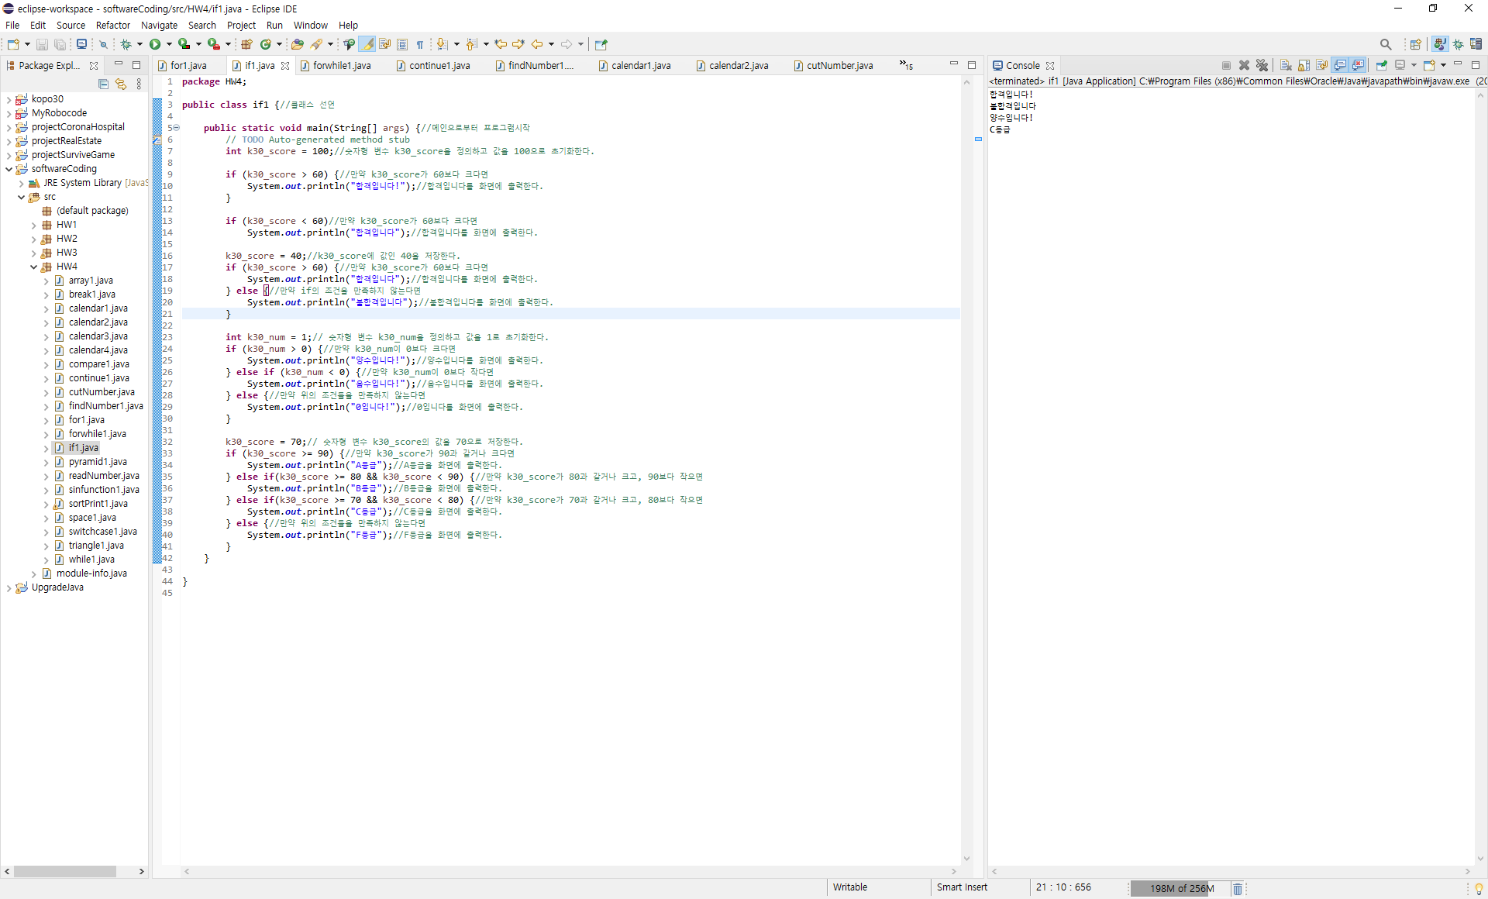
4. 실습하기 if문
If문은 조건문으로 구조는
If (조건) {
수행문장
} else if (조건) {
수행문장
} else {
수행문장
으로 구성된다.
If에서 사용되는 조건문은 참과 거짓을 판단하는 문장이고,
조건문이 참이라면 if문 다음의 문장을 수행한다.
조건은 and(&&), or(||), not(!)을 이용해서 구성할 수도 있다.
Else if는 여러가지 조건을 주기 위해 사용한다.
Notes:
타입을 변환하는 경우에는 형변환을 명시해주는 것이 원칙이지만…
크기가 작은 타입에서 큰타입으로 변환하는 경우에는 형변환을 생략할 수 있습니다.
형변환을 생략했다고 해서 형변환이 안되는 것은 아니고…
실행시에 컴퓨터에 의해서 자동적으로 형변환이 됩니다.
반대로 큰 타입에서 작은 타입으로 형변환하는 경우에는 반드시 명시적으로 형변환을 해줘야합니다.
그렇지 않으면 컴파일 시에 에러가 발생합니다.
큰타입에서 작은 타입으로 변환하는 경우에는 값손실이 발생할 수 있지만,
작은 타입에서 큰 타입으로 변환하는 경우에는 값손실이 발생하지 않기 때문에
형변환을 자동적으로 수행하도록 허용하는 것입니다.
형변환 과정을 그림으로 보면…
Byte를 int로 변환하는 경우에는 1바이트를 4바이트에 저장하는 것이기 때문에
나머지 빈자리 3바이트를 0으로 채우기만 하면 되므로 원래의 값이 손실없이 보존됩니다.
그러나 int를 byte로 변환하는 경우에는 4바이트의 값을 1바이트에 저장하는 것이기 때문에
원래의 4바이트 중에서 앞의 3바이트를 잃게 되므로 값손실이 발생할 수 있습니다.
아래 그림에서 화살표 방향으로의 변환은 형변환을 생략할 수 있다는 것을 의미합니다.
Short과 char는 같은 2바이트이지만 표현할 수 있는 값의 범위가 서로 다르기 때문에 자동형변환이 되지 않습니다.
Long이 8바이트인데도 4바이트인 float로 자동형변환이 되는 이유는
Float가 4바이트이지만, long과는 표현방식이 달라서 더 큰 범위를 표현할 수 있기 때문입니다.
형변환을 할 때는 형변환을 명시적으로 해주면 제일 확실하겠지만,
자동형변환되는 경우에는 생략하는 것이 보다 깔끔한 코딩이 될 것입니다.

Slide 3
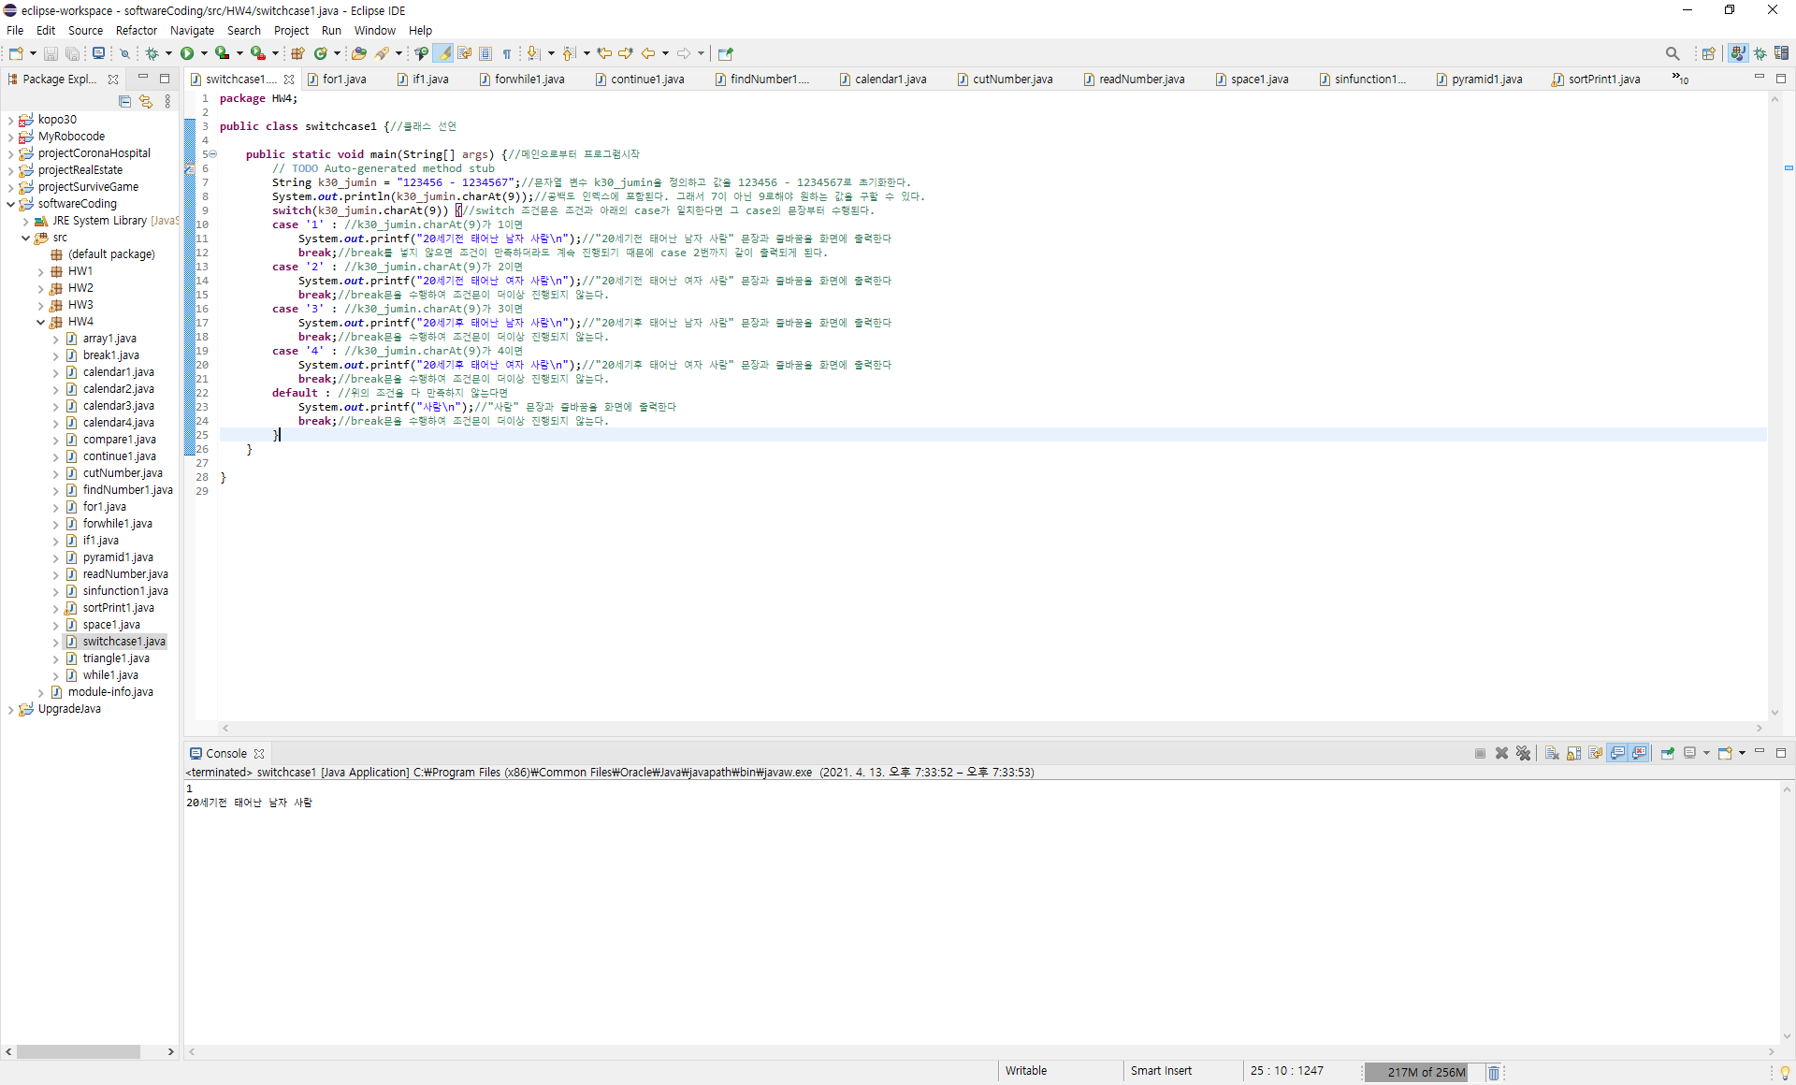

4. 실습하기 switch / case 문
Switch(입력변수) {
Case 입력값1 : 수행
break;
Case 입력값2 : 수행
break;
Default : 수행
break;
Switch / case 문은 if문과 비슷하지만 조건을 숫자로만 받을 수 있다. 값이 1이면 case 1:문장이 실행되고 값이 2이면 case 2: 문장이 수행된다.
Switch/case문은 if문 구조로 변경이 가능하지만 if 구조로 작성된 모든 코드를 switch 문으로 변경할 수 는 없다.
마지막에 default를 작성하여 모든 조건을 만족하지 않다면 default 문장이 실행된다.
Notes:
타입을 변환하는 경우에는 형변환을 명시해주는 것이 원칙이지만…
크기가 작은 타입에서 큰타입으로 변환하는 경우에는 형변환을 생략할 수 있습니다.
형변환을 생략했다고 해서 형변환이 안되는 것은 아니고…
실행시에 컴퓨터에 의해서 자동적으로 형변환이 됩니다.
반대로 큰 타입에서 작은 타입으로 형변환하는 경우에는 반드시 명시적으로 형변환을 해줘야합니다.
그렇지 않으면 컴파일 시에 에러가 발생합니다.
큰타입에서 작은 타입으로 변환하는 경우에는 값손실이 발생할 수 있지만,
작은 타입에서 큰 타입으로 변환하는 경우에는 값손실이 발생하지 않기 때문에
형변환을 자동적으로 수행하도록 허용하는 것입니다.
형변환 과정을 그림으로 보면…
Byte를 int로 변환하는 경우에는 1바이트를 4바이트에 저장하는 것이기 때문에
나머지 빈자리 3바이트를 0으로 채우기만 하면 되므로 원래의 값이 손실없이 보존됩니다.
그러나 int를 byte로 변환하는 경우에는 4바이트의 값을 1바이트에 저장하는 것이기 때문에
원래의 4바이트 중에서 앞의 3바이트를 잃게 되므로 값손실이 발생할 수 있습니다.
아래 그림에서 화살표 방향으로의 변환은 형변환을 생략할 수 있다는 것을 의미합니다.
Short과 char는 같은 2바이트이지만 표현할 수 있는 값의 범위가 서로 다르기 때문에 자동형변환이 되지 않습니다.
Long이 8바이트인데도 4바이트인 float로 자동형변환이 되는 이유는
Float가 4바이트이지만, long과는 표현방식이 달라서 더 큰 범위를 표현할 수 있기 때문입니다.
형변환을 할 때는 형변환을 명시적으로 해주면 제일 확실하겠지만,
자동형변환되는 경우에는 생략하는 것이 보다 깔끔한 코딩이 될 것입니다.

Slide 4
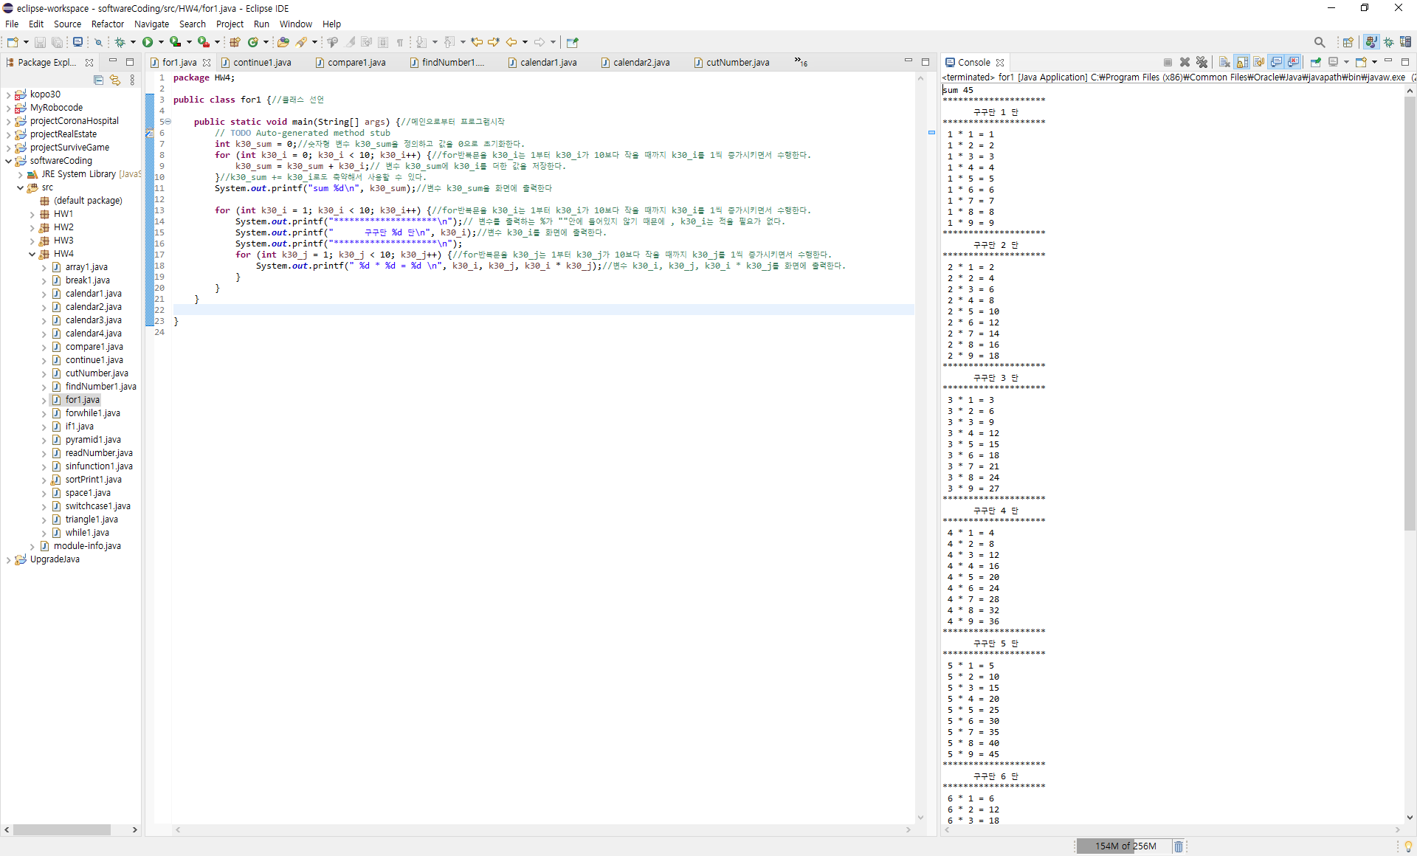
4. 실습하기 for문
For문은 반복문으로
For (int I = 0; I < 10; i++) {
수행문장;
}
으로 구성된다.
For문은 반복문이며 조건을 작성하여야한다.
조건은 세미콜론을 구분자로 세 부분으로 나뉘어진다.
For (초기값; 조건문; 증감)
For (int I = 0 I < 10; i++)
I는 0부터 10 미만까지 i를 1씩 증가하면서 반복한다.
Notes:
타입을 변환하는 경우에는 형변환을 명시해주는 것이 원칙이지만…
크기가 작은 타입에서 큰타입으로 변환하는 경우에는 형변환을 생략할 수 있습니다.
형변환을 생략했다고 해서 형변환이 안되는 것은 아니고…
실행시에 컴퓨터에 의해서 자동적으로 형변환이 됩니다.
반대로 큰 타입에서 작은 타입으로 형변환하는 경우에는 반드시 명시적으로 형변환을 해줘야합니다.
그렇지 않으면 컴파일 시에 에러가 발생합니다.
큰타입에서 작은 타입으로 변환하는 경우에는 값손실이 발생할 수 있지만,
작은 타입에서 큰 타입으로 변환하는 경우에는 값손실이 발생하지 않기 때문에
형변환을 자동적으로 수행하도록 허용하는 것입니다.
형변환 과정을 그림으로 보면…
Byte를 int로 변환하는 경우에는 1바이트를 4바이트에 저장하는 것이기 때문에
나머지 빈자리 3바이트를 0으로 채우기만 하면 되므로 원래의 값이 손실없이 보존됩니다.
그러나 int를 byte로 변환하는 경우에는 4바이트의 값을 1바이트에 저장하는 것이기 때문에
원래의 4바이트 중에서 앞의 3바이트를 잃게 되므로 값손실이 발생할 수 있습니다.
아래 그림에서 화살표 방향으로의 변환은 형변환을 생략할 수 있다는 것을 의미합니다.
Short과 char는 같은 2바이트이지만 표현할 수 있는 값의 범위가 서로 다르기 때문에 자동형변환이 되지 않습니다.
Long이 8바이트인데도 4바이트인 float로 자동형변환이 되는 이유는
Float가 4바이트이지만, long과는 표현방식이 달라서 더 큰 범위를 표현할 수 있기 때문입니다.
형변환을 할 때는 형변환을 명시적으로 해주면 제일 확실하겠지만,
자동형변환되는 경우에는 생략하는 것이 보다 깔끔한 코딩이 될 것입니다.

Slide 5
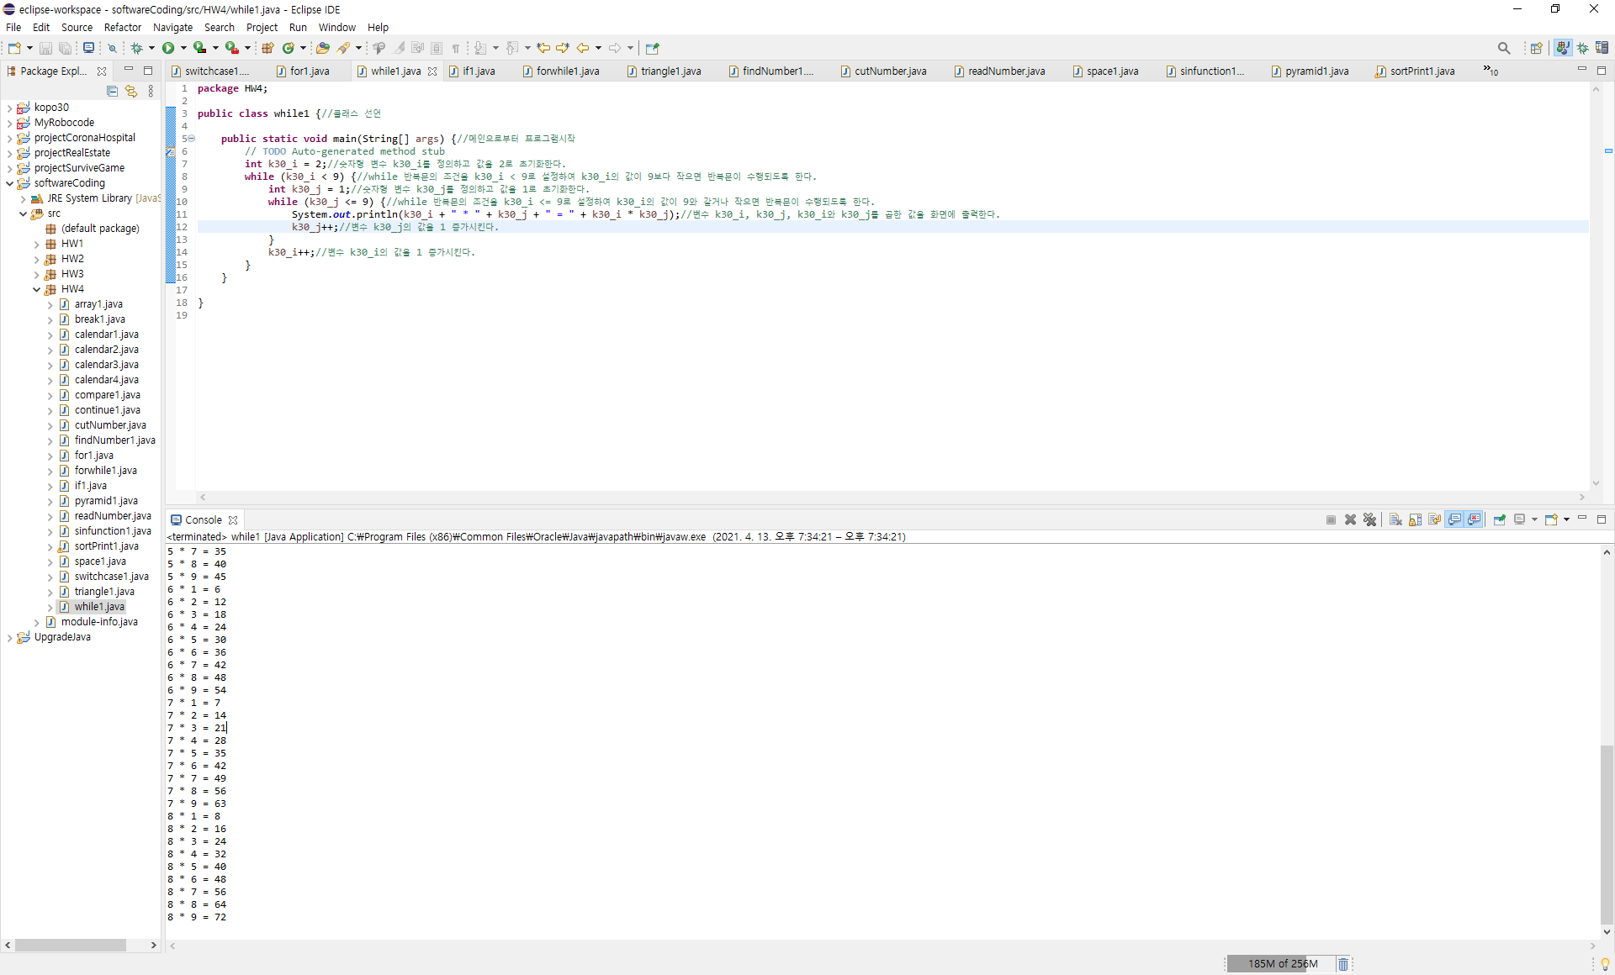
4. 실습하기 while문
While문은 반복문으로
While (조건) {
수행문장
수행문장
}
으로 구성된다.
While문은 조건이 참인 동안 while문 아래의 문장들을 계속해서 수행한다. 보통 break를 사용하여 while문을 멈추거나 while문 내에 변수를 증감시켜서 조건이 끝나도록 한다.
While(true)는 조건이 항상 참이기 때문에 while을 무한루프로 돌아가게끔 설정한다.
Notes:
타입을 변환하는 경우에는 형변환을 명시해주는 것이 원칙이지만…
크기가 작은 타입에서 큰타입으로 변환하는 경우에는 형변환을 생략할 수 있습니다.
형변환을 생략했다고 해서 형변환이 안되는 것은 아니고…
실행시에 컴퓨터에 의해서 자동적으로 형변환이 됩니다.
반대로 큰 타입에서 작은 타입으로 형변환하는 경우에는 반드시 명시적으로 형변환을 해줘야합니다.
그렇지 않으면 컴파일 시에 에러가 발생합니다.
큰타입에서 작은 타입으로 변환하는 경우에는 값손실이 발생할 수 있지만,
작은 타입에서 큰 타입으로 변환하는 경우에는 값손실이 발생하지 않기 때문에
형변환을 자동적으로 수행하도록 허용하는 것입니다.
형변환 과정을 그림으로 보면…
Byte를 int로 변환하는 경우에는 1바이트를 4바이트에 저장하는 것이기 때문에
나머지 빈자리 3바이트를 0으로 채우기만 하면 되므로 원래의 값이 손실없이 보존됩니다.
그러나 int를 byte로 변환하는 경우에는 4바이트의 값을 1바이트에 저장하는 것이기 때문에
원래의 4바이트 중에서 앞의 3바이트를 잃게 되므로 값손실이 발생할 수 있습니다.
아래 그림에서 화살표 방향으로의 변환은 형변환을 생략할 수 있다는 것을 의미합니다.
Short과 char는 같은 2바이트이지만 표현할 수 있는 값의 범위가 서로 다르기 때문에 자동형변환이 되지 않습니다.
Long이 8바이트인데도 4바이트인 float로 자동형변환이 되는 이유는
Float가 4바이트이지만, long과는 표현방식이 달라서 더 큰 범위를 표현할 수 있기 때문입니다.
형변환을 할 때는 형변환을 명시적으로 해주면 제일 확실하겠지만,
자동형변환되는 경우에는 생략하는 것이 보다 깔끔한 코딩이 될 것입니다.

Slide 6
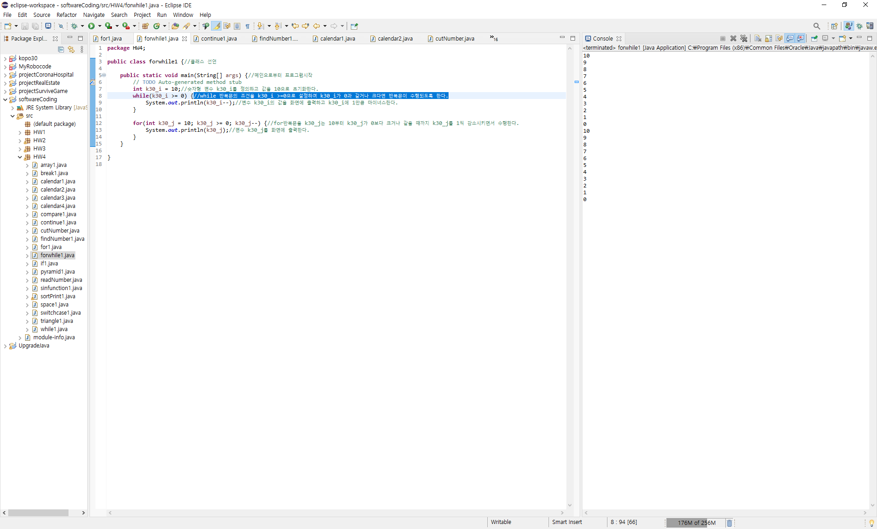
4. 실습하기 for문 while문
While 반복문과 for 반복문은 서로의 구조로 변경하여 작성할 수 있다.
For (int I =0; I < 10; i++)이 조건이라면
Int I = 0;
While( I < 10)
i++; 이라고 조건을 주어서 서로의 반복문으로 수정할 수 있다.
Notes:
타입을 변환하는 경우에는 형변환을 명시해주는 것이 원칙이지만…
크기가 작은 타입에서 큰타입으로 변환하는 경우에는 형변환을 생략할 수 있습니다.
형변환을 생략했다고 해서 형변환이 안되는 것은 아니고…
실행시에 컴퓨터에 의해서 자동적으로 형변환이 됩니다.
반대로 큰 타입에서 작은 타입으로 형변환하는 경우에는 반드시 명시적으로 형변환을 해줘야합니다.
그렇지 않으면 컴파일 시에 에러가 발생합니다.
큰타입에서 작은 타입으로 변환하는 경우에는 값손실이 발생할 수 있지만,
작은 타입에서 큰 타입으로 변환하는 경우에는 값손실이 발생하지 않기 때문에
형변환을 자동적으로 수행하도록 허용하는 것입니다.
형변환 과정을 그림으로 보면…
Byte를 int로 변환하는 경우에는 1바이트를 4바이트에 저장하는 것이기 때문에
나머지 빈자리 3바이트를 0으로 채우기만 하면 되므로 원래의 값이 손실없이 보존됩니다.
그러나 int를 byte로 변환하는 경우에는 4바이트의 값을 1바이트에 저장하는 것이기 때문에
원래의 4바이트 중에서 앞의 3바이트를 잃게 되므로 값손실이 발생할 수 있습니다.
아래 그림에서 화살표 방향으로의 변환은 형변환을 생략할 수 있다는 것을 의미합니다.
Short과 char는 같은 2바이트이지만 표현할 수 있는 값의 범위가 서로 다르기 때문에 자동형변환이 되지 않습니다.
Long이 8바이트인데도 4바이트인 float로 자동형변환이 되는 이유는
Float가 4바이트이지만, long과는 표현방식이 달라서 더 큰 범위를 표현할 수 있기 때문입니다.
형변환을 할 때는 형변환을 명시적으로 해주면 제일 확실하겠지만,
자동형변환되는 경우에는 생략하는 것이 보다 깔끔한 코딩이 될 것입니다.

Slide 7
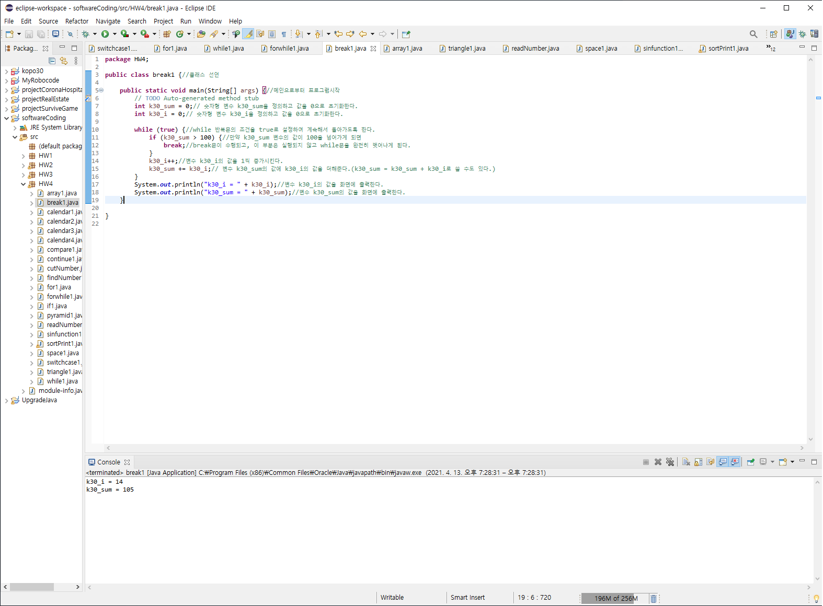
4. 실습하기 break문
break문은
while (true) {
if (k30_sum > 100) {
break;
}
으로 구성된다.
반복문은 조건이 참이면 계속해서 반복문의 내용을 수행하게 된다. 하지만 강제로 while문을 빠져나가고 싶을 때 break를 사용하면 된다.
If문을 통해 멈추고 싶은 조건을 설정하고 if 내에 break를 넣어서 조건이 충족되면 if문 내의 break를 수행하도록 한다.
Notes:
타입을 변환하는 경우에는 형변환을 명시해주는 것이 원칙이지만…
크기가 작은 타입에서 큰타입으로 변환하는 경우에는 형변환을 생략할 수 있습니다.
형변환을 생략했다고 해서 형변환이 안되는 것은 아니고…
실행시에 컴퓨터에 의해서 자동적으로 형변환이 됩니다.
반대로 큰 타입에서 작은 타입으로 형변환하는 경우에는 반드시 명시적으로 형변환을 해줘야합니다.
그렇지 않으면 컴파일 시에 에러가 발생합니다.
큰타입에서 작은 타입으로 변환하는 경우에는 값손실이 발생할 수 있지만,
작은 타입에서 큰 타입으로 변환하는 경우에는 값손실이 발생하지 않기 때문에
형변환을 자동적으로 수행하도록 허용하는 것입니다.
형변환 과정을 그림으로 보면…
Byte를 int로 변환하는 경우에는 1바이트를 4바이트에 저장하는 것이기 때문에
나머지 빈자리 3바이트를 0으로 채우기만 하면 되므로 원래의 값이 손실없이 보존됩니다.
그러나 int를 byte로 변환하는 경우에는 4바이트의 값을 1바이트에 저장하는 것이기 때문에
원래의 4바이트 중에서 앞의 3바이트를 잃게 되므로 값손실이 발생할 수 있습니다.
아래 그림에서 화살표 방향으로의 변환은 형변환을 생략할 수 있다는 것을 의미합니다.
Short과 char는 같은 2바이트이지만 표현할 수 있는 값의 범위가 서로 다르기 때문에 자동형변환이 되지 않습니다.
Long이 8바이트인데도 4바이트인 float로 자동형변환이 되는 이유는
Float가 4바이트이지만, long과는 표현방식이 달라서 더 큰 범위를 표현할 수 있기 때문입니다.
형변환을 할 때는 형변환을 명시적으로 해주면 제일 확실하겠지만,
자동형변환되는 경우에는 생략하는 것이 보다 깔끔한 코딩이 될 것입니다.

Slide 8
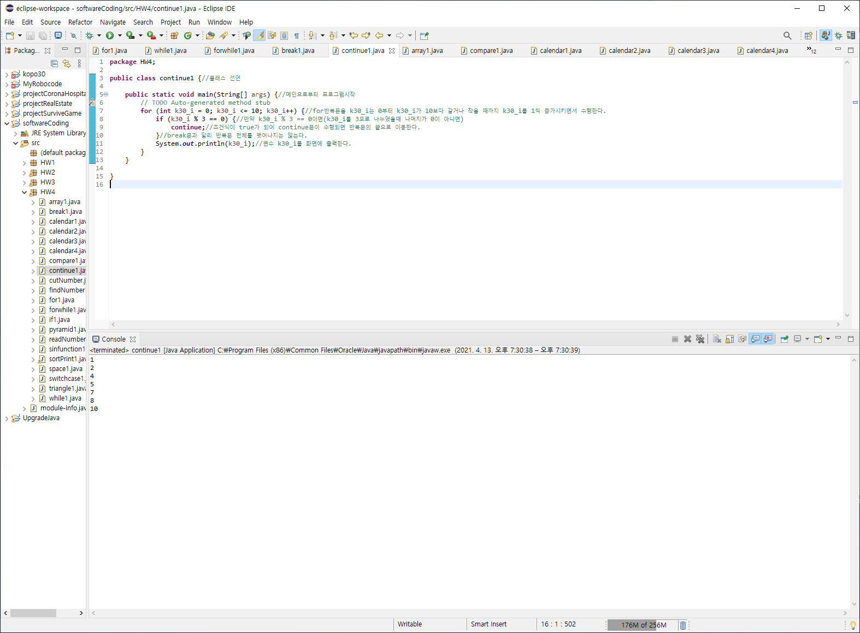
4. 실습하기 continue문
continue문은
for (int k30_i = 0; k30_i <=10; k30_i++) {
if (k30_i % 3 == 0) {
continue;
}
으로 구성된다.
반복문 안의 문장을 수행할 때 조건을 검사해서 맞지 않는 경우 반복문을 빠져나가는 것이 아니라 반복문의 맨 처음으로 다시 돌아가게 하고 싶은 경우에는 continue를 사용하면 된다.
If문을 통해 멈추고 싶은 조건을 설정하고 if 내에 continue를 넣어서 조건이 충족되면 if문 내의 continue를 수행하도록 한다
Notes:
타입을 변환하는 경우에는 형변환을 명시해주는 것이 원칙이지만…
크기가 작은 타입에서 큰타입으로 변환하는 경우에는 형변환을 생략할 수 있습니다.
형변환을 생략했다고 해서 형변환이 안되는 것은 아니고…
실행시에 컴퓨터에 의해서 자동적으로 형변환이 됩니다.
반대로 큰 타입에서 작은 타입으로 형변환하는 경우에는 반드시 명시적으로 형변환을 해줘야합니다.
그렇지 않으면 컴파일 시에 에러가 발생합니다.
큰타입에서 작은 타입으로 변환하는 경우에는 값손실이 발생할 수 있지만,
작은 타입에서 큰 타입으로 변환하는 경우에는 값손실이 발생하지 않기 때문에
형변환을 자동적으로 수행하도록 허용하는 것입니다.
형변환 과정을 그림으로 보면…
Byte를 int로 변환하는 경우에는 1바이트를 4바이트에 저장하는 것이기 때문에
나머지 빈자리 3바이트를 0으로 채우기만 하면 되므로 원래의 값이 손실없이 보존됩니다.
그러나 int를 byte로 변환하는 경우에는 4바이트의 값을 1바이트에 저장하는 것이기 때문에
원래의 4바이트 중에서 앞의 3바이트를 잃게 되므로 값손실이 발생할 수 있습니다.
아래 그림에서 화살표 방향으로의 변환은 형변환을 생략할 수 있다는 것을 의미합니다.
Short과 char는 같은 2바이트이지만 표현할 수 있는 값의 범위가 서로 다르기 때문에 자동형변환이 되지 않습니다.
Long이 8바이트인데도 4바이트인 float로 자동형변환이 되는 이유는
Float가 4바이트이지만, long과는 표현방식이 달라서 더 큰 범위를 표현할 수 있기 때문입니다.
형변환을 할 때는 형변환을 명시적으로 해주면 제일 확실하겠지만,
자동형변환되는 경우에는 생략하는 것이 보다 깔끔한 코딩이 될 것입니다.

Slide 9
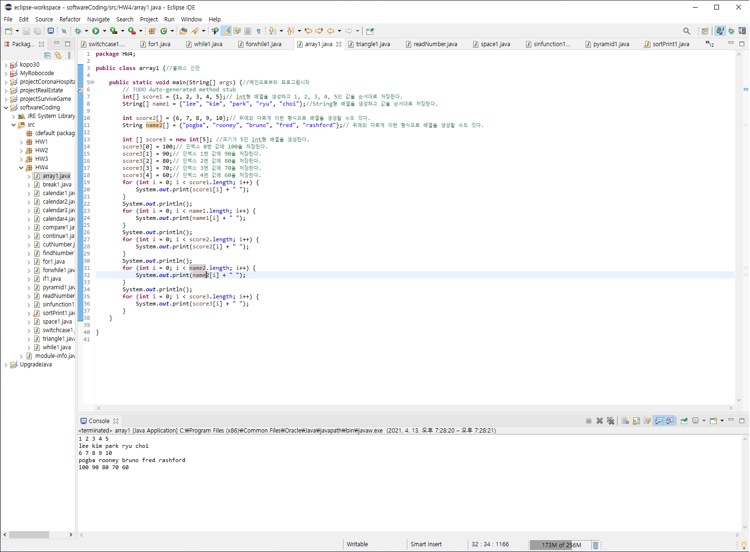
4. 실습하기 배열
배열은 수나 문자의 집합을 의미하며
자료형 타입 바로 옆에 []기호를 사용하여 표현한다.
배열의 크기를 지정할 수도 있다.
String[] name = new String[7]로 배열의 길이를 7개로 지정하였다.
Notes:
타입을 변환하는 경우에는 형변환을 명시해주는 것이 원칙이지만…
크기가 작은 타입에서 큰타입으로 변환하는 경우에는 형변환을 생략할 수 있습니다.
형변환을 생략했다고 해서 형변환이 안되는 것은 아니고…
실행시에 컴퓨터에 의해서 자동적으로 형변환이 됩니다.
반대로 큰 타입에서 작은 타입으로 형변환하는 경우에는 반드시 명시적으로 형변환을 해줘야합니다.
그렇지 않으면 컴파일 시에 에러가 발생합니다.
큰타입에서 작은 타입으로 변환하는 경우에는 값손실이 발생할 수 있지만,
작은 타입에서 큰 타입으로 변환하는 경우에는 값손실이 발생하지 않기 때문에
형변환을 자동적으로 수행하도록 허용하는 것입니다.
형변환 과정을 그림으로 보면…
Byte를 int로 변환하는 경우에는 1바이트를 4바이트에 저장하는 것이기 때문에
나머지 빈자리 3바이트를 0으로 채우기만 하면 되므로 원래의 값이 손실없이 보존됩니다.
그러나 int를 byte로 변환하는 경우에는 4바이트의 값을 1바이트에 저장하는 것이기 때문에
원래의 4바이트 중에서 앞의 3바이트를 잃게 되므로 값손실이 발생할 수 있습니다.
아래 그림에서 화살표 방향으로의 변환은 형변환을 생략할 수 있다는 것을 의미합니다.
Short과 char는 같은 2바이트이지만 표현할 수 있는 값의 범위가 서로 다르기 때문에 자동형변환이 되지 않습니다.
Long이 8바이트인데도 4바이트인 float로 자동형변환이 되는 이유는
Float가 4바이트이지만, long과는 표현방식이 달라서 더 큰 범위를 표현할 수 있기 때문입니다.
형변환을 할 때는 형변환을 명시적으로 해주면 제일 확실하겠지만,
자동형변환되는 경우에는 생략하는 것이 보다 깔끔한 코딩이 될 것입니다.

Slide 10
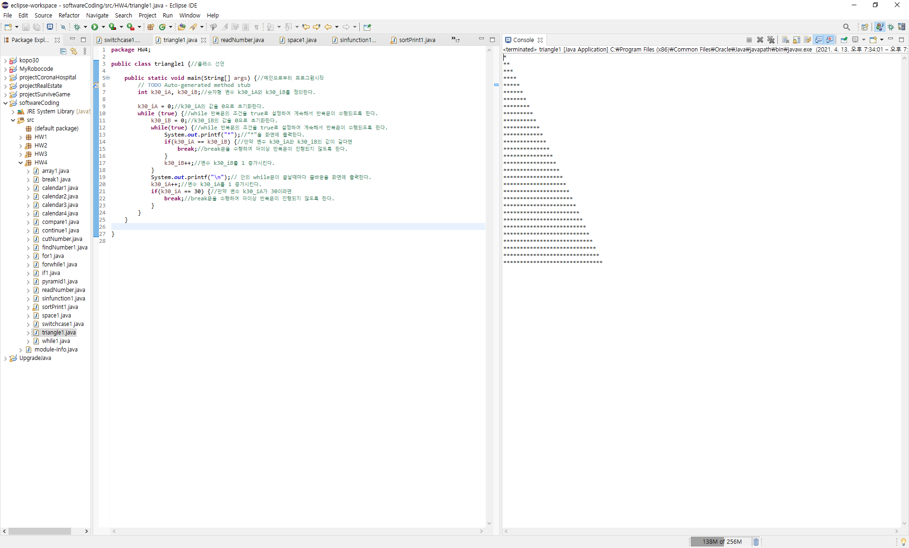
4. 실습하기 while 삼각형
int k30_iA, k30_iB;
k30_iA = 0;
while (true) {
k30_iB = 0;
while (true) {
System.out.printf(“*”);
if(k30_iA == k30_iB) break;
k30_iB++;
}
System.out.printf(“\n”);
k30_iA++;
if(k30_iA == 30) break;
Notes:
타입을 변환하는 경우에는 형변환을 명시해주는 것이 원칙이지만…
크기가 작은 타입에서 큰타입으로 변환하는 경우에는 형변환을 생략할 수 있습니다.
형변환을 생략했다고 해서 형변환이 안되는 것은 아니고…
실행시에 컴퓨터에 의해서 자동적으로 형변환이 됩니다.
반대로 큰 타입에서 작은 타입으로 형변환하는 경우에는 반드시 명시적으로 형변환을 해줘야합니다.
그렇지 않으면 컴파일 시에 에러가 발생합니다.
큰타입에서 작은 타입으로 변환하는 경우에는 값손실이 발생할 수 있지만,
작은 타입에서 큰 타입으로 변환하는 경우에는 값손실이 발생하지 않기 때문에
형변환을 자동적으로 수행하도록 허용하는 것입니다.
형변환 과정을 그림으로 보면…
Byte를 int로 변환하는 경우에는 1바이트를 4바이트에 저장하는 것이기 때문에
나머지 빈자리 3바이트를 0으로 채우기만 하면 되므로 원래의 값이 손실없이 보존됩니다.
그러나 int를 byte로 변환하는 경우에는 4바이트의 값을 1바이트에 저장하는 것이기 때문에
원래의 4바이트 중에서 앞의 3바이트를 잃게 되므로 값손실이 발생할 수 있습니다.
아래 그림에서 화살표 방향으로의 변환은 형변환을 생략할 수 있다는 것을 의미합니다.
Short과 char는 같은 2바이트이지만 표현할 수 있는 값의 범위가 서로 다르기 때문에 자동형변환이 되지 않습니다.
Long이 8바이트인데도 4바이트인 float로 자동형변환이 되는 이유는
Float가 4바이트이지만, long과는 표현방식이 달라서 더 큰 범위를 표현할 수 있기 때문입니다.
형변환을 할 때는 형변환을 명시적으로 해주면 제일 확실하겠지만,
자동형변환되는 경우에는 생략하는 것이 보다 깔끔한 코딩이 될 것입니다.

Slide 11
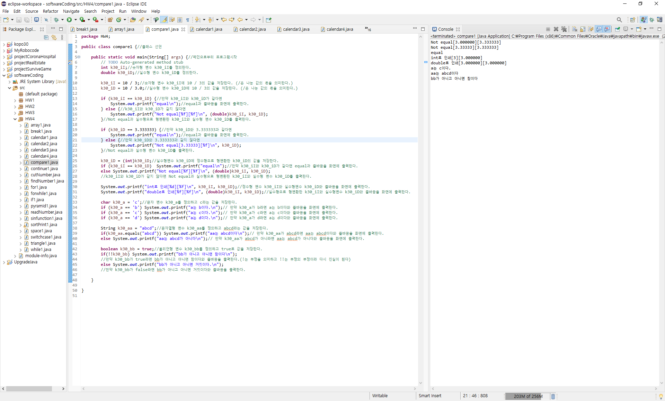
4. 실습하기 숫자형 문자형 비교
int k30_iI;
double k30_iD;
k30_iI = 10 / 3;
k30_iD = 10 / 3.0;
if (k30_iI == k30_iD) System.out.printf(“equal\n”);
else System.out.printf(“Not equal[%f][%f]\n”, (double k30_iI, k30_iD);
if (k30_iD == 3.333333) System.out.printf(“equal\n”);
else System.out.printf(“Not equal[3.333333][%f]\n”, k30_iD);
k30_iD = (int)(k30_iD)
if (k30_iI == k30_iD) System.out.printf(“equal\n”);
else System.out.printf(“Not equal[%f][%f]\n”, (double)k30_iI, k30_iD);
System.out.printf(“int로 인쇄[%d][%f]\n”, k30_iI, k30_iD);
System.out.printf(“double로 인쇄[%f][%f]\n”, (double)k30_iI, k30_iD);
char k30_a = ‘c’;
if (k30_a == ‘b’) System.out.printf(“a는 b이다\n”);
if (k30_a == ‘c’) System.out.printf(“a는 c이다\n”);
if (k30_a == ‘d’) System.out.printf(“a는 d이다\n”);
String k30_aa = “abcd”;
if(k30_aa.equals(“abcd”)) System.out.printf(“aa는 abcd이다\n”);
else System.out.printf(“aa는 abcd가 아니다\n”);
boolean k30_bb = true;
if(!!bb) System.out.printf(“bb가 아니고 아니면 참이다\n);
else System.out.printf(“bb가 아니고 아니면 거짓이다\n);
Notes:
타입을 변환하는 경우에는 형변환을 명시해주는 것이 원칙이지만…
크기가 작은 타입에서 큰타입으로 변환하는 경우에는 형변환을 생략할 수 있습니다.
형변환을 생략했다고 해서 형변환이 안되는 것은 아니고…
실행시에 컴퓨터에 의해서 자동적으로 형변환이 됩니다.
반대로 큰 타입에서 작은 타입으로 형변환하는 경우에는 반드시 명시적으로 형변환을 해줘야합니다.
그렇지 않으면 컴파일 시에 에러가 발생합니다.
큰타입에서 작은 타입으로 변환하는 경우에는 값손실이 발생할 수 있지만,
작은 타입에서 큰 타입으로 변환하는 경우에는 값손실이 발생하지 않기 때문에
형변환을 자동적으로 수행하도록 허용하는 것입니다.
형변환 과정을 그림으로 보면…
Byte를 int로 변환하는 경우에는 1바이트를 4바이트에 저장하는 것이기 때문에
나머지 빈자리 3바이트를 0으로 채우기만 하면 되므로 원래의 값이 손실없이 보존됩니다.
그러나 int를 byte로 변환하는 경우에는 4바이트의 값을 1바이트에 저장하는 것이기 때문에
원래의 4바이트 중에서 앞의 3바이트를 잃게 되므로 값손실이 발생할 수 있습니다.
아래 그림에서 화살표 방향으로의 변환은 형변환을 생략할 수 있다는 것을 의미합니다.
Short과 char는 같은 2바이트이지만 표현할 수 있는 값의 범위가 서로 다르기 때문에 자동형변환이 되지 않습니다.
Long이 8바이트인데도 4바이트인 float로 자동형변환이 되는 이유는
Float가 4바이트이지만, long과는 표현방식이 달라서 더 큰 범위를 표현할 수 있기 때문입니다.
형변환을 할 때는 형변환을 명시적으로 해주면 제일 확실하겠지만,
자동형변환되는 경우에는 생략하는 것이 보다 깔끔한 코딩이 될 것입니다.

Slide 12
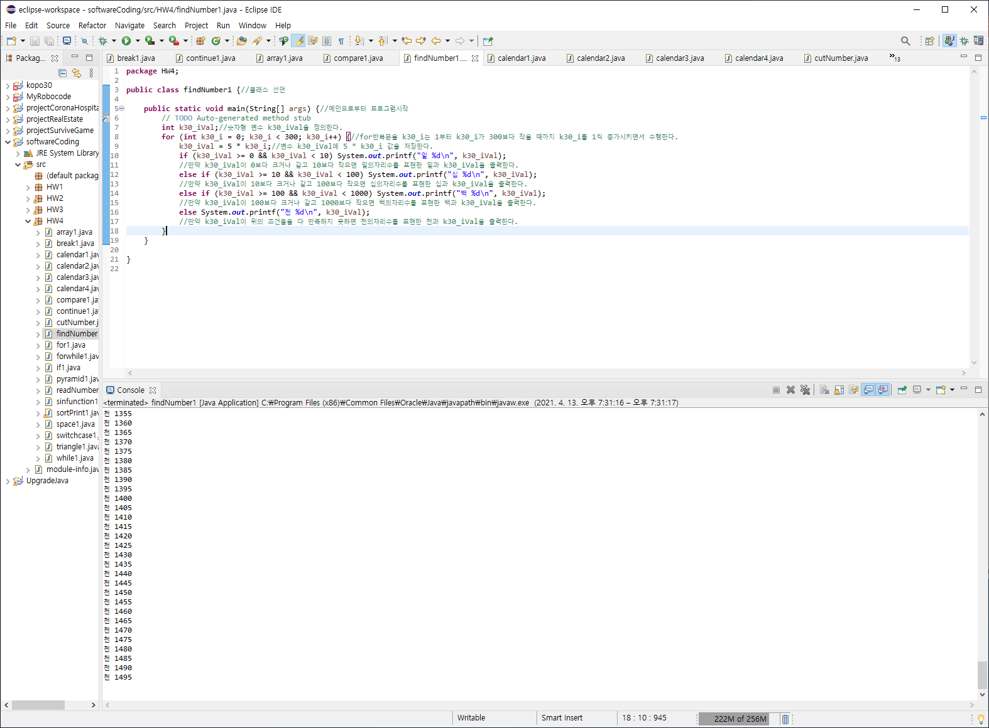
4. 실습하기 범위를 주어 비교
int k30_iVal;
for(int k30_i = 0; k30_i < 300; k30_i++) {
k30_iVal = 5 * k30_i;
if(k30_iVal >= 0 && k30_iVal < 10) System.out.printf(“일 %d\n”, k30_iVal);
else if(k30_iVal >= 10 && k30_iVal < 100) System.out.printf(“십 %d\n”, k30_iVal);
else if(k30_iVal >= 100 && k30_iVal < 1000) System.out.printf(“백 %d\n”, k30_iVal);
else System.out.printf(“천 %d\n”, k30_iVal);
Notes:
타입을 변환하는 경우에는 형변환을 명시해주는 것이 원칙이지만…
크기가 작은 타입에서 큰타입으로 변환하는 경우에는 형변환을 생략할 수 있습니다.
형변환을 생략했다고 해서 형변환이 안되는 것은 아니고…
실행시에 컴퓨터에 의해서 자동적으로 형변환이 됩니다.
반대로 큰 타입에서 작은 타입으로 형변환하는 경우에는 반드시 명시적으로 형변환을 해줘야합니다.
그렇지 않으면 컴파일 시에 에러가 발생합니다.
큰타입에서 작은 타입으로 변환하는 경우에는 값손실이 발생할 수 있지만,
작은 타입에서 큰 타입으로 변환하는 경우에는 값손실이 발생하지 않기 때문에
형변환을 자동적으로 수행하도록 허용하는 것입니다.
형변환 과정을 그림으로 보면…
Byte를 int로 변환하는 경우에는 1바이트를 4바이트에 저장하는 것이기 때문에
나머지 빈자리 3바이트를 0으로 채우기만 하면 되므로 원래의 값이 손실없이 보존됩니다.
그러나 int를 byte로 변환하는 경우에는 4바이트의 값을 1바이트에 저장하는 것이기 때문에
원래의 4바이트 중에서 앞의 3바이트를 잃게 되므로 값손실이 발생할 수 있습니다.
아래 그림에서 화살표 방향으로의 변환은 형변환을 생략할 수 있다는 것을 의미합니다.
Short과 char는 같은 2바이트이지만 표현할 수 있는 값의 범위가 서로 다르기 때문에 자동형변환이 되지 않습니다.
Long이 8바이트인데도 4바이트인 float로 자동형변환이 되는 이유는
Float가 4바이트이지만, long과는 표현방식이 달라서 더 큰 범위를 표현할 수 있기 때문입니다.
형변환을 할 때는 형변환을 명시적으로 해주면 제일 확실하겠지만,
자동형변환되는 경우에는 생략하는 것이 보다 깔끔한 코딩이 될 것입니다.

Slide 13
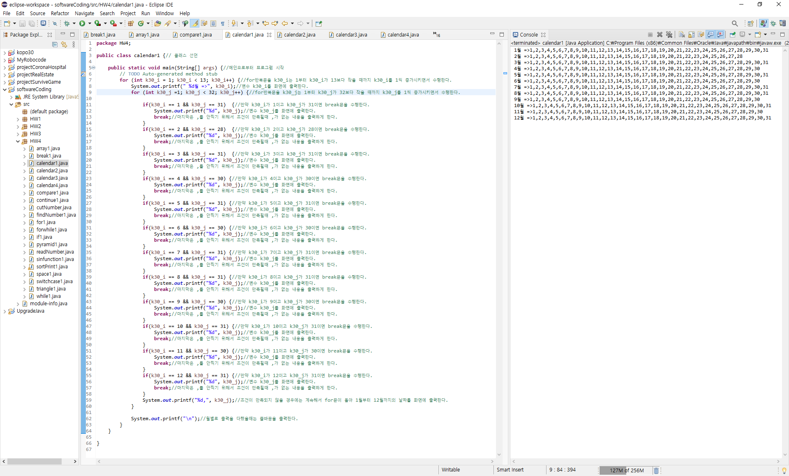
4. 실습하기 비정형비교1 코딩의 정석
for (int k30_i = 1; k30_i < 13; k30_i++) {
System.out.printf(“ %d월 =>“, k30_i);
for (int k30_j = 1; k30_j <32; k30_j++) {
System.out.printf(“%d,”, k30_j);
if(k30_i == 1 && k30_j == 31) break;
if(k30_i == 2 && k30_j == 28) break;
if(k30_i == 3 && k30_j == 31) break;
if(k30_i == 4 && k30_j == 30) break;
if(k30_i == 5 && k30_j == 31) break;
if(k30_i == 6 && k30_j == 30) break;
if(k30_i == 7 && k30_j == 31) break;
if(k30_i == 8 && k30_j == 31) break;
if(k30_i == 9 && k30_j == 30) break;
if(k30_i == 10 && k30_j == 31) break;
if(k30_i == 11 && k30_j == 30) break;
if(k30_i == 12 && k30_j == 31) break;
}
System.out.printf(“\n”);
}
Notes:
타입을 변환하는 경우에는 형변환을 명시해주는 것이 원칙이지만…
크기가 작은 타입에서 큰타입으로 변환하는 경우에는 형변환을 생략할 수 있습니다.
형변환을 생략했다고 해서 형변환이 안되는 것은 아니고…
실행시에 컴퓨터에 의해서 자동적으로 형변환이 됩니다.
반대로 큰 타입에서 작은 타입으로 형변환하는 경우에는 반드시 명시적으로 형변환을 해줘야합니다.
그렇지 않으면 컴파일 시에 에러가 발생합니다.
큰타입에서 작은 타입으로 변환하는 경우에는 값손실이 발생할 수 있지만,
작은 타입에서 큰 타입으로 변환하는 경우에는 값손실이 발생하지 않기 때문에
형변환을 자동적으로 수행하도록 허용하는 것입니다.
형변환 과정을 그림으로 보면…
Byte를 int로 변환하는 경우에는 1바이트를 4바이트에 저장하는 것이기 때문에
나머지 빈자리 3바이트를 0으로 채우기만 하면 되므로 원래의 값이 손실없이 보존됩니다.
그러나 int를 byte로 변환하는 경우에는 4바이트의 값을 1바이트에 저장하는 것이기 때문에
원래의 4바이트 중에서 앞의 3바이트를 잃게 되므로 값손실이 발생할 수 있습니다.
아래 그림에서 화살표 방향으로의 변환은 형변환을 생략할 수 있다는 것을 의미합니다.
Short과 char는 같은 2바이트이지만 표현할 수 있는 값의 범위가 서로 다르기 때문에 자동형변환이 되지 않습니다.
Long이 8바이트인데도 4바이트인 float로 자동형변환이 되는 이유는
Float가 4바이트이지만, long과는 표현방식이 달라서 더 큰 범위를 표현할 수 있기 때문입니다.
형변환을 할 때는 형변환을 명시적으로 해주면 제일 확실하겠지만,
자동형변환되는 경우에는 생략하는 것이 보다 깔끔한 코딩이 될 것입니다.

Slide 14
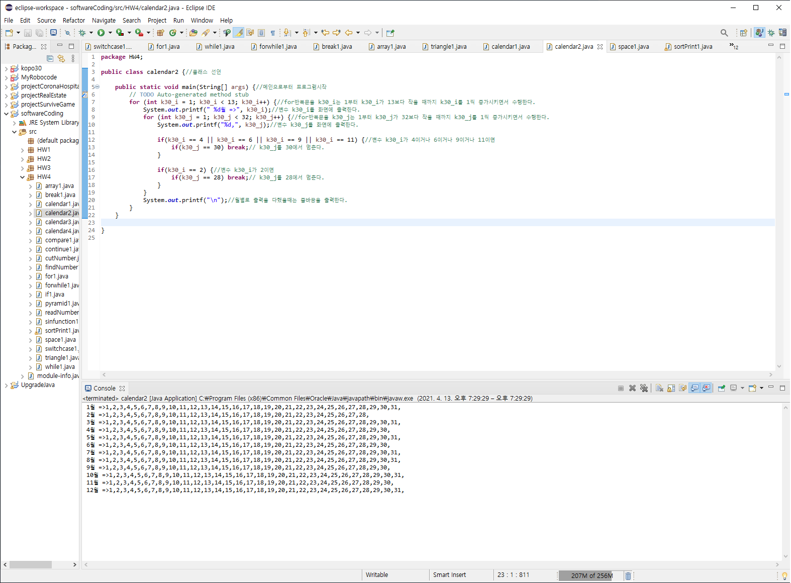
4. 실습하기 비정형비교2
for (int k30_i = 1; k30_i < 13; k30_i++) {
System.out.printf(“%d월 =>”, k30_i);
for (int k30_j = 1; k30_j < 32; k30_j++) {
System.out.printf(“%d,”, k30_j);
if(k30_i == 4 || k30_i == 6 || k30_i == 9 || k30_i == 11) {
if(k30_j == 30) break;
if(k30_i == 2) {
if(k30_j == 28) break;
}
}
System.out.printf(“\n”)
}
Notes:
타입을 변환하는 경우에는 형변환을 명시해주는 것이 원칙이지만…
크기가 작은 타입에서 큰타입으로 변환하는 경우에는 형변환을 생략할 수 있습니다.
형변환을 생략했다고 해서 형변환이 안되는 것은 아니고…
실행시에 컴퓨터에 의해서 자동적으로 형변환이 됩니다.
반대로 큰 타입에서 작은 타입으로 형변환하는 경우에는 반드시 명시적으로 형변환을 해줘야합니다.
그렇지 않으면 컴파일 시에 에러가 발생합니다.
큰타입에서 작은 타입으로 변환하는 경우에는 값손실이 발생할 수 있지만,
작은 타입에서 큰 타입으로 변환하는 경우에는 값손실이 발생하지 않기 때문에
형변환을 자동적으로 수행하도록 허용하는 것입니다.
형변환 과정을 그림으로 보면…
Byte를 int로 변환하는 경우에는 1바이트를 4바이트에 저장하는 것이기 때문에
나머지 빈자리 3바이트를 0으로 채우기만 하면 되므로 원래의 값이 손실없이 보존됩니다.
그러나 int를 byte로 변환하는 경우에는 4바이트의 값을 1바이트에 저장하는 것이기 때문에
원래의 4바이트 중에서 앞의 3바이트를 잃게 되므로 값손실이 발생할 수 있습니다.
아래 그림에서 화살표 방향으로의 변환은 형변환을 생략할 수 있다는 것을 의미합니다.
Short과 char는 같은 2바이트이지만 표현할 수 있는 값의 범위가 서로 다르기 때문에 자동형변환이 되지 않습니다.
Long이 8바이트인데도 4바이트인 float로 자동형변환이 되는 이유는
Float가 4바이트이지만, long과는 표현방식이 달라서 더 큰 범위를 표현할 수 있기 때문입니다.
형변환을 할 때는 형변환을 명시적으로 해주면 제일 확실하겠지만,
자동형변환되는 경우에는 생략하는 것이 보다 깔끔한 코딩이 될 것입니다.

Slide 15
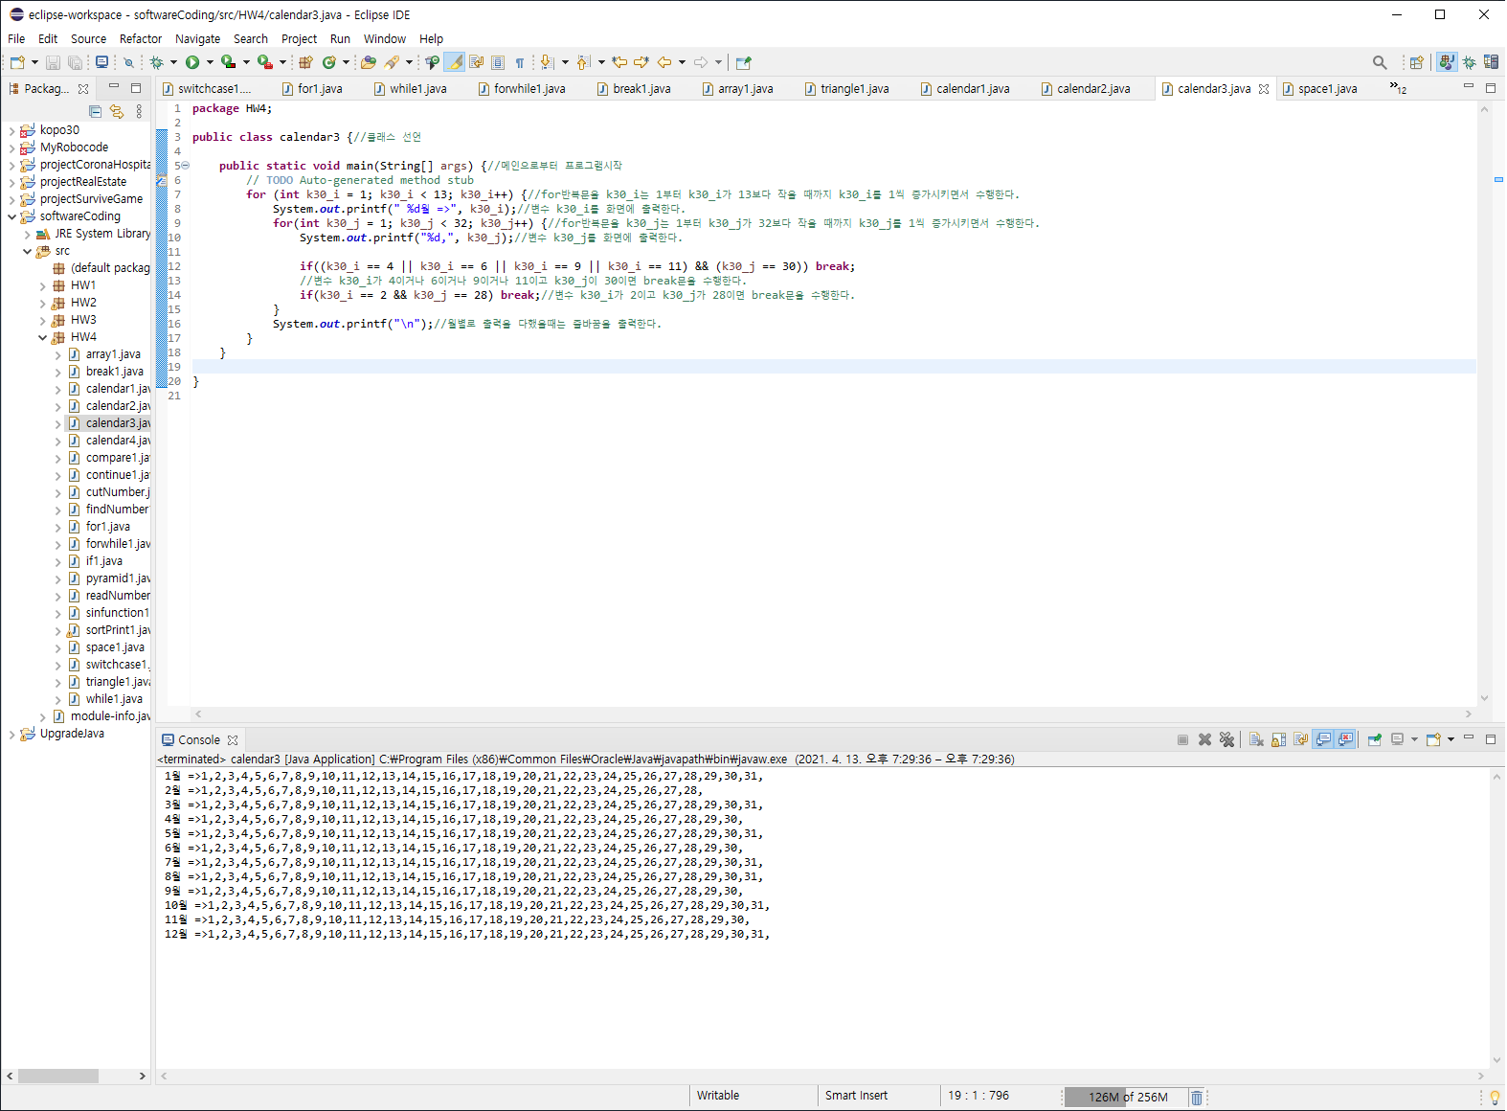
4. 실습하기 비정형비교3
for (int k30_i = 1; k30_i < 13; k30_i++) {
System.out.printf(“%d월 =>”, k30_i);
for (int k30_j = 1; k30_j < 32; k30_j++) {
System.out.printf(“%d,”, k30_j);
if(k30_i == 4 || k30_i == 6 || k30_i == 9 || k30_i == 11 && k30_j == 30) break;
if(k30_i == 2 && k30_j == 28) break;
}
System.out.printf(“\n”)
}
Notes:
타입을 변환하는 경우에는 형변환을 명시해주는 것이 원칙이지만…
크기가 작은 타입에서 큰타입으로 변환하는 경우에는 형변환을 생략할 수 있습니다.
형변환을 생략했다고 해서 형변환이 안되는 것은 아니고…
실행시에 컴퓨터에 의해서 자동적으로 형변환이 됩니다.
반대로 큰 타입에서 작은 타입으로 형변환하는 경우에는 반드시 명시적으로 형변환을 해줘야합니다.
그렇지 않으면 컴파일 시에 에러가 발생합니다.
큰타입에서 작은 타입으로 변환하는 경우에는 값손실이 발생할 수 있지만,
작은 타입에서 큰 타입으로 변환하는 경우에는 값손실이 발생하지 않기 때문에
형변환을 자동적으로 수행하도록 허용하는 것입니다.
형변환 과정을 그림으로 보면…
Byte를 int로 변환하는 경우에는 1바이트를 4바이트에 저장하는 것이기 때문에
나머지 빈자리 3바이트를 0으로 채우기만 하면 되므로 원래의 값이 손실없이 보존됩니다.
그러나 int를 byte로 변환하는 경우에는 4바이트의 값을 1바이트에 저장하는 것이기 때문에
원래의 4바이트 중에서 앞의 3바이트를 잃게 되므로 값손실이 발생할 수 있습니다.
아래 그림에서 화살표 방향으로의 변환은 형변환을 생략할 수 있다는 것을 의미합니다.
Short과 char는 같은 2바이트이지만 표현할 수 있는 값의 범위가 서로 다르기 때문에 자동형변환이 되지 않습니다.
Long이 8바이트인데도 4바이트인 float로 자동형변환이 되는 이유는
Float가 4바이트이지만, long과는 표현방식이 달라서 더 큰 범위를 표현할 수 있기 때문입니다.
형변환을 할 때는 형변환을 명시적으로 해주면 제일 확실하겠지만,
자동형변환되는 경우에는 생략하는 것이 보다 깔끔한 코딩이 될 것입니다.

Slide 16
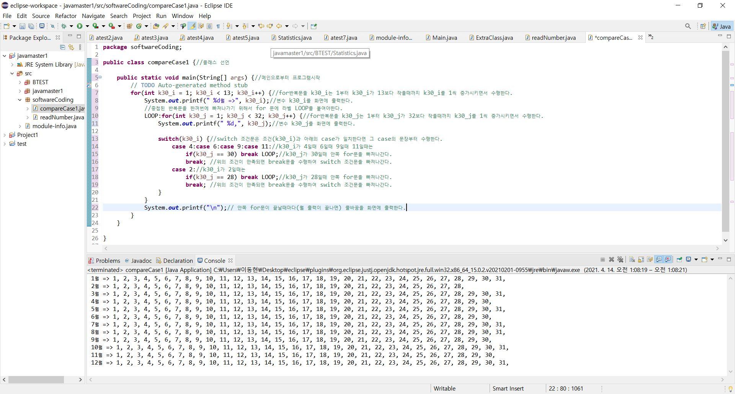
4. 실습하기 case문 비교
for(int k30_i = 1; k30_i < 13; k30_i++) {
System.out.printf(“ %d월 =>”, k30_i);
LOOP:for(int k30_j = 1; k30_j < 32; k30_j++) {
System.out.printf(“%d,”, k30_j);
switch(k30_i) {
case 4:case 6: case 9: case 11:
if(k30_j == 30) break LOOP;
break;
case 2:
if(k30_j == 28) break LOOP;
break;
}
}
System.out.printf(“\n”)
}
1
Notes:
타입을 변환하는 경우에는 형변환을 명시해주는 것이 원칙이지만…
크기가 작은 타입에서 큰타입으로 변환하는 경우에는 형변환을 생략할 수 있습니다.
형변환을 생략했다고 해서 형변환이 안되는 것은 아니고…
실행시에 컴퓨터에 의해서 자동적으로 형변환이 됩니다.
반대로 큰 타입에서 작은 타입으로 형변환하는 경우에는 반드시 명시적으로 형변환을 해줘야합니다.
그렇지 않으면 컴파일 시에 에러가 발생합니다.
큰타입에서 작은 타입으로 변환하는 경우에는 값손실이 발생할 수 있지만,
작은 타입에서 큰 타입으로 변환하는 경우에는 값손실이 발생하지 않기 때문에
형변환을 자동적으로 수행하도록 허용하는 것입니다.
형변환 과정을 그림으로 보면…
Byte를 int로 변환하는 경우에는 1바이트를 4바이트에 저장하는 것이기 때문에
나머지 빈자리 3바이트를 0으로 채우기만 하면 되므로 원래의 값이 손실없이 보존됩니다.
그러나 int를 byte로 변환하는 경우에는 4바이트의 값을 1바이트에 저장하는 것이기 때문에
원래의 4바이트 중에서 앞의 3바이트를 잃게 되므로 값손실이 발생할 수 있습니다.
아래 그림에서 화살표 방향으로의 변환은 형변환을 생략할 수 있다는 것을 의미합니다.
Short과 char는 같은 2바이트이지만 표현할 수 있는 값의 범위가 서로 다르기 때문에 자동형변환이 되지 않습니다.
Long이 8바이트인데도 4바이트인 float로 자동형변환이 되는 이유는
Float가 4바이트이지만, long과는 표현방식이 달라서 더 큰 범위를 표현할 수 있기 때문입니다.
형변환을 할 때는 형변환을 명시적으로 해주면 제일 확실하겠지만,
자동형변환되는 경우에는 생략하는 것이 보다 깔끔한 코딩이 될 것입니다.

Slide 17
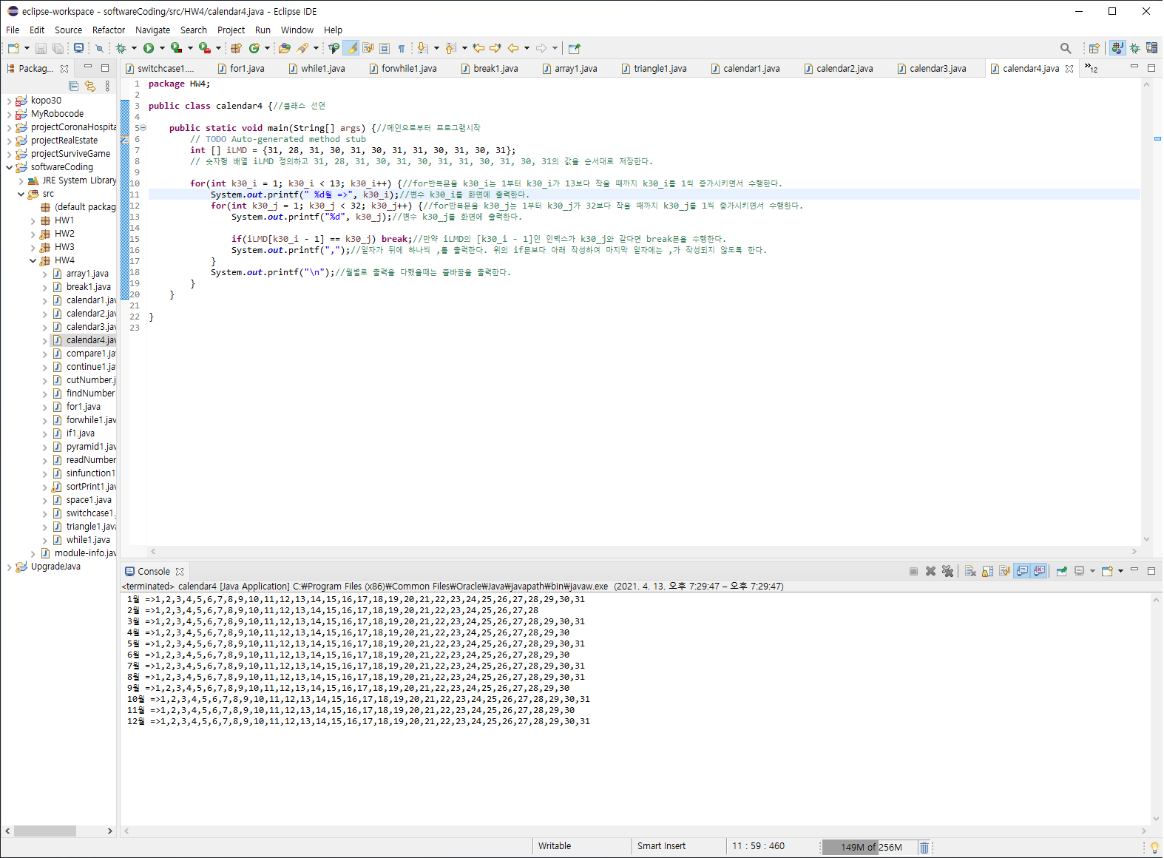
4. 실습하기 array이용 비교
int [] iLMD = {31, 28, 31, 30, 31, 30, 31, 31, 30, 31, 30, 31};
for (int k30_i = 1; k30_i < 13; k30_i++) {
System.out.printf(“ %d월 =>”, k30_i);
for (int k30_j = 1; k30_j < 32; k30_j++) {
System.out.printf(“%d”, k30_j);
if(k30_iLMD[k30_i – 1] == k30_j) break;
System.out.printf(“,”);
}
System.out.printf(“\n”);
}
Notes:
타입을 변환하는 경우에는 형변환을 명시해주는 것이 원칙이지만…
크기가 작은 타입에서 큰타입으로 변환하는 경우에는 형변환을 생략할 수 있습니다.
형변환을 생략했다고 해서 형변환이 안되는 것은 아니고…
실행시에 컴퓨터에 의해서 자동적으로 형변환이 됩니다.
반대로 큰 타입에서 작은 타입으로 형변환하는 경우에는 반드시 명시적으로 형변환을 해줘야합니다.
그렇지 않으면 컴파일 시에 에러가 발생합니다.
큰타입에서 작은 타입으로 변환하는 경우에는 값손실이 발생할 수 있지만,
작은 타입에서 큰 타입으로 변환하는 경우에는 값손실이 발생하지 않기 때문에
형변환을 자동적으로 수행하도록 허용하는 것입니다.
형변환 과정을 그림으로 보면…
Byte를 int로 변환하는 경우에는 1바이트를 4바이트에 저장하는 것이기 때문에
나머지 빈자리 3바이트를 0으로 채우기만 하면 되므로 원래의 값이 손실없이 보존됩니다.
그러나 int를 byte로 변환하는 경우에는 4바이트의 값을 1바이트에 저장하는 것이기 때문에
원래의 4바이트 중에서 앞의 3바이트를 잃게 되므로 값손실이 발생할 수 있습니다.
아래 그림에서 화살표 방향으로의 변환은 형변환을 생략할 수 있다는 것을 의미합니다.
Short과 char는 같은 2바이트이지만 표현할 수 있는 값의 범위가 서로 다르기 때문에 자동형변환이 되지 않습니다.
Long이 8바이트인데도 4바이트인 float로 자동형변환이 되는 이유는
Float가 4바이트이지만, long과는 표현방식이 달라서 더 큰 범위를 표현할 수 있기 때문입니다.
형변환을 할 때는 형변환을 명시적으로 해주면 제일 확실하겠지만,
자동형변환되는 경우에는 생략하는 것이 보다 깔끔한 코딩이 될 것입니다.

Slide 18
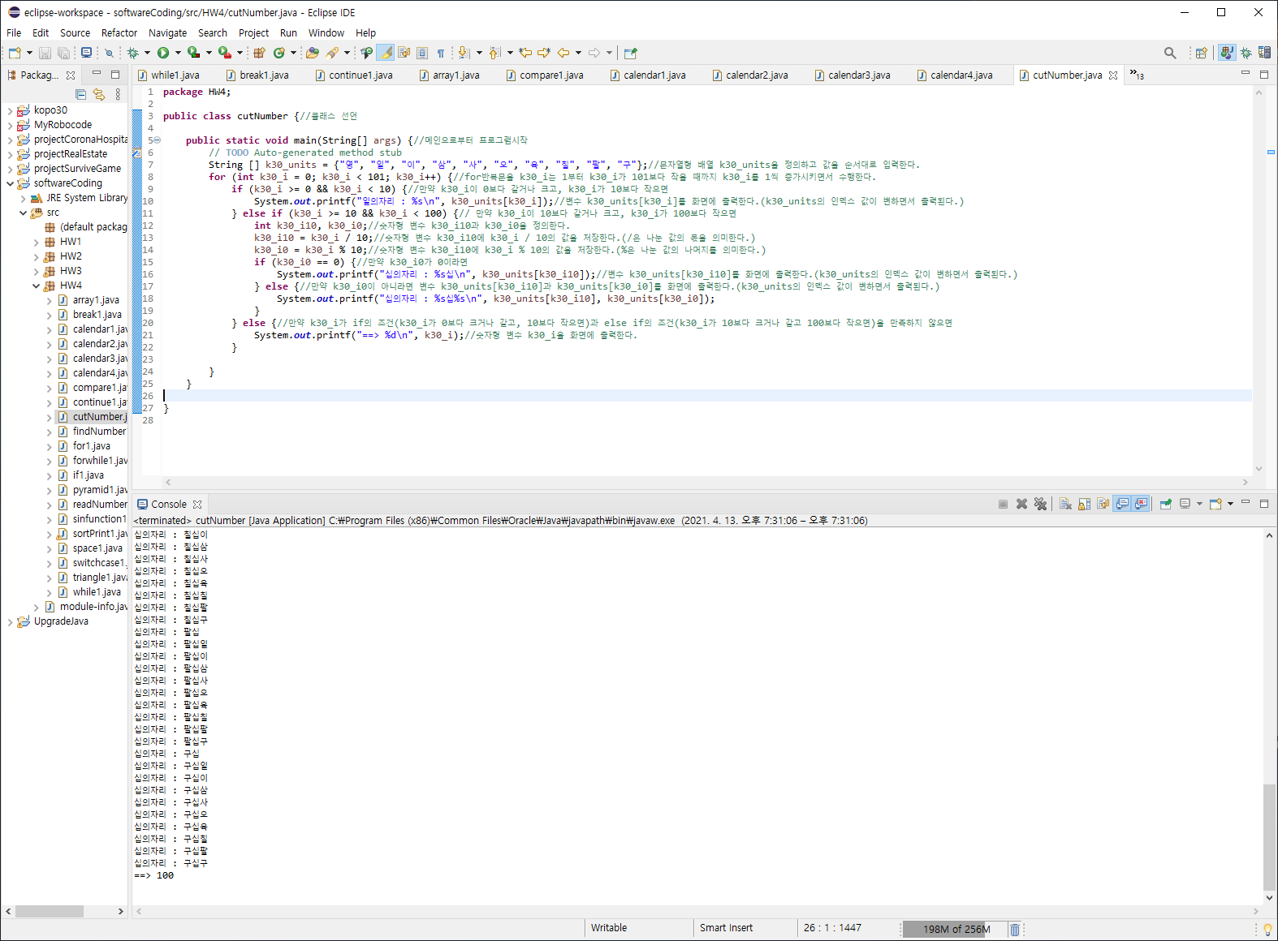
4. 실습하기 숫자읽기
String [] k30_units = {“영”, “일“, “이“, “삼“, “사“, “오“, “육“, “칠“, “팔“, “구“};
for (int k30_i = 0; k30_i < 101; k30_i++) {
if(k30_i >= 0 && k30_i <10) {
System.out.printf(“일의자리 : %s\n”, k30_units[k30_i]);
} else if(k30_i >= 10 && k30_i < 100) {
int k30_i10, k30_i0;
k30_i10 = k30_i / 10;
k30_i0 = k30_i % 10;
if (k30_i0 == 0) {
System.out.printf(“십의 자리 : %s십\n”, k30_units[k30_i10]);
} else {
System.out.printf(“십의 자리 : %s십%s\n”, k30_units[k30_i10], k30_units[k30_i0]”);
}
} else System.out.printf(“➔ %d\n”, k30_i);
}
Notes:
타입을 변환하는 경우에는 형변환을 명시해주는 것이 원칙이지만…
크기가 작은 타입에서 큰타입으로 변환하는 경우에는 형변환을 생략할 수 있습니다.
형변환을 생략했다고 해서 형변환이 안되는 것은 아니고…
실행시에 컴퓨터에 의해서 자동적으로 형변환이 됩니다.
반대로 큰 타입에서 작은 타입으로 형변환하는 경우에는 반드시 명시적으로 형변환을 해줘야합니다.
그렇지 않으면 컴파일 시에 에러가 발생합니다.
큰타입에서 작은 타입으로 변환하는 경우에는 값손실이 발생할 수 있지만,
작은 타입에서 큰 타입으로 변환하는 경우에는 값손실이 발생하지 않기 때문에
형변환을 자동적으로 수행하도록 허용하는 것입니다.
형변환 과정을 그림으로 보면…
Byte를 int로 변환하는 경우에는 1바이트를 4바이트에 저장하는 것이기 때문에
나머지 빈자리 3바이트를 0으로 채우기만 하면 되므로 원래의 값이 손실없이 보존됩니다.
그러나 int를 byte로 변환하는 경우에는 4바이트의 값을 1바이트에 저장하는 것이기 때문에
원래의 4바이트 중에서 앞의 3바이트를 잃게 되므로 값손실이 발생할 수 있습니다.
아래 그림에서 화살표 방향으로의 변환은 형변환을 생략할 수 있다는 것을 의미합니다.
Short과 char는 같은 2바이트이지만 표현할 수 있는 값의 범위가 서로 다르기 때문에 자동형변환이 되지 않습니다.
Long이 8바이트인데도 4바이트인 float로 자동형변환이 되는 이유는
Float가 4바이트이지만, long과는 표현방식이 달라서 더 큰 범위를 표현할 수 있기 때문입니다.
형변환을 할 때는 형변환을 명시적으로 해주면 제일 확실하겠지만,
자동형변환되는 경우에는 생략하는 것이 보다 깔끔한 코딩이 될 것입니다.

Slide 19
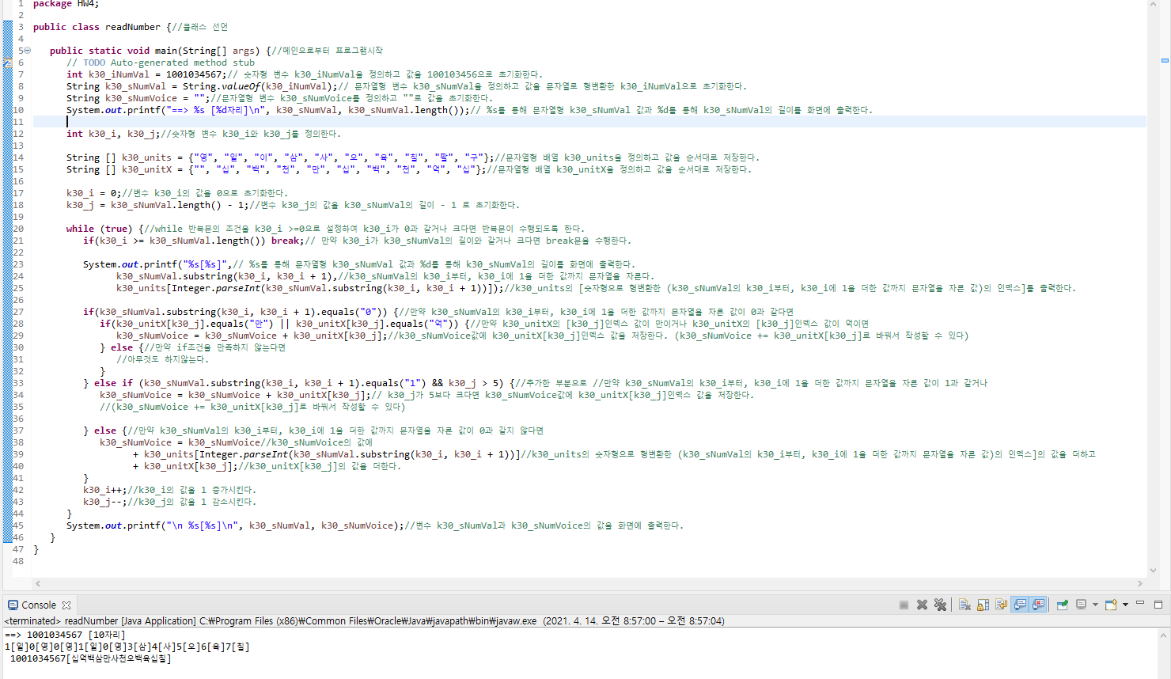
4. 실습하기 숫자읽기 고급
int k30_iNumVal = 1001034567;
String k30_sNumVal = String.valueOf(k30_iNumVal);
String k30_sNumVoice = “”;
System.out.printf(“➔ %s [%d자리]\n”, k30_sNumVal, k30_sNumVal.length());
int k30_i, k30_j;
String [] k30_units = {“영”, “일“, “이“, “삼“, “사“, “오“, “육“, “칠“, “팔“, “구”};
String [] k30_unitX = {“”, “십”, “백“, “천”, “만“, “십“, “백“, “천“, “억”, “십“};
k30_i = 0;
k30_j = k30_sNumVal.length() – 1;
while (true) {
if(k30_i >= k30_sNumVal.length()) break;
System.out.printf(“%s[%s]”, k30_sNumVal.substring(k30_i, k30_i + 1), k30_units[Integer.parseInt(k30_sNumVal.substring(k30_i, k30_i + 1))]);
if(k30_sNumVal.substring(k30_i, k30_i + 1).equals(“0”) {
if(k30_unitX[k30_j].equals(“만”) || k30_unitX[j].equals(“억“)) {
k30_sNumVoice = k30_sNumVoice + “” + k30_unitX[k30_j];
} else {
}
} else {
k30_sNumVoice = k30_sNumVoice + k30_units[Integer.parseInt(k30_sNumVal.substring(k30_i, k30_i + 1))] + k30_unitX[k30_j];
}
k30_i++; k30_j--;
}
System.out.printf(“\n %s[%s]\n”, k30_sNumVal, k30_sNumVoice);
Notes:
타입을 변환하는 경우에는 형변환을 명시해주는 것이 원칙이지만…
크기가 작은 타입에서 큰타입으로 변환하는 경우에는 형변환을 생략할 수 있습니다.
형변환을 생략했다고 해서 형변환이 안되는 것은 아니고…
실행시에 컴퓨터에 의해서 자동적으로 형변환이 됩니다.
반대로 큰 타입에서 작은 타입으로 형변환하는 경우에는 반드시 명시적으로 형변환을 해줘야합니다.
그렇지 않으면 컴파일 시에 에러가 발생합니다.
큰타입에서 작은 타입으로 변환하는 경우에는 값손실이 발생할 수 있지만,
작은 타입에서 큰 타입으로 변환하는 경우에는 값손실이 발생하지 않기 때문에
형변환을 자동적으로 수행하도록 허용하는 것입니다.
형변환 과정을 그림으로 보면…
Byte를 int로 변환하는 경우에는 1바이트를 4바이트에 저장하는 것이기 때문에
나머지 빈자리 3바이트를 0으로 채우기만 하면 되므로 원래의 값이 손실없이 보존됩니다.
그러나 int를 byte로 변환하는 경우에는 4바이트의 값을 1바이트에 저장하는 것이기 때문에
원래의 4바이트 중에서 앞의 3바이트를 잃게 되므로 값손실이 발생할 수 있습니다.
아래 그림에서 화살표 방향으로의 변환은 형변환을 생략할 수 있다는 것을 의미합니다.
Short과 char는 같은 2바이트이지만 표현할 수 있는 값의 범위가 서로 다르기 때문에 자동형변환이 되지 않습니다.
Long이 8바이트인데도 4바이트인 float로 자동형변환이 되는 이유는
Float가 4바이트이지만, long과는 표현방식이 달라서 더 큰 범위를 표현할 수 있기 때문입니다.
형변환을 할 때는 형변환을 명시적으로 해주면 제일 확실하겠지만,
자동형변환되는 경우에는 생략하는 것이 보다 깔끔한 코딩이 될 것입니다.

Slide 20
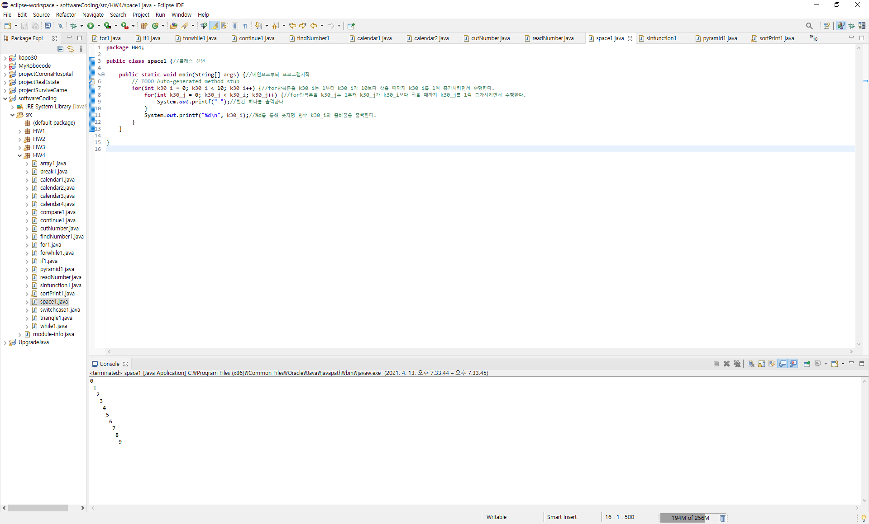
4. 실습하기 띄어쓰기
for(int k30_i = 0; k30_i < 10; k30_i++) {
for (int k30_j = 0; k30_j < k30_i; k30_j++) System.out.printf(“ “);
System.out.printf(“%d\n”, k30_i);
}
Notes:
타입을 변환하는 경우에는 형변환을 명시해주는 것이 원칙이지만…
크기가 작은 타입에서 큰타입으로 변환하는 경우에는 형변환을 생략할 수 있습니다.
형변환을 생략했다고 해서 형변환이 안되는 것은 아니고…
실행시에 컴퓨터에 의해서 자동적으로 형변환이 됩니다.
반대로 큰 타입에서 작은 타입으로 형변환하는 경우에는 반드시 명시적으로 형변환을 해줘야합니다.
그렇지 않으면 컴파일 시에 에러가 발생합니다.
큰타입에서 작은 타입으로 변환하는 경우에는 값손실이 발생할 수 있지만,
작은 타입에서 큰 타입으로 변환하는 경우에는 값손실이 발생하지 않기 때문에
형변환을 자동적으로 수행하도록 허용하는 것입니다.
형변환 과정을 그림으로 보면…
Byte를 int로 변환하는 경우에는 1바이트를 4바이트에 저장하는 것이기 때문에
나머지 빈자리 3바이트를 0으로 채우기만 하면 되므로 원래의 값이 손실없이 보존됩니다.
그러나 int를 byte로 변환하는 경우에는 4바이트의 값을 1바이트에 저장하는 것이기 때문에
원래의 4바이트 중에서 앞의 3바이트를 잃게 되므로 값손실이 발생할 수 있습니다.
아래 그림에서 화살표 방향으로의 변환은 형변환을 생략할 수 있다는 것을 의미합니다.
Short과 char는 같은 2바이트이지만 표현할 수 있는 값의 범위가 서로 다르기 때문에 자동형변환이 되지 않습니다.
Long이 8바이트인데도 4바이트인 float로 자동형변환이 되는 이유는
Float가 4바이트이지만, long과는 표현방식이 달라서 더 큰 범위를 표현할 수 있기 때문입니다.
형변환을 할 때는 형변환을 명시적으로 해주면 제일 확실하겠지만,
자동형변환되는 경우에는 생략하는 것이 보다 깔끔한 코딩이 될 것입니다.

Slide 21
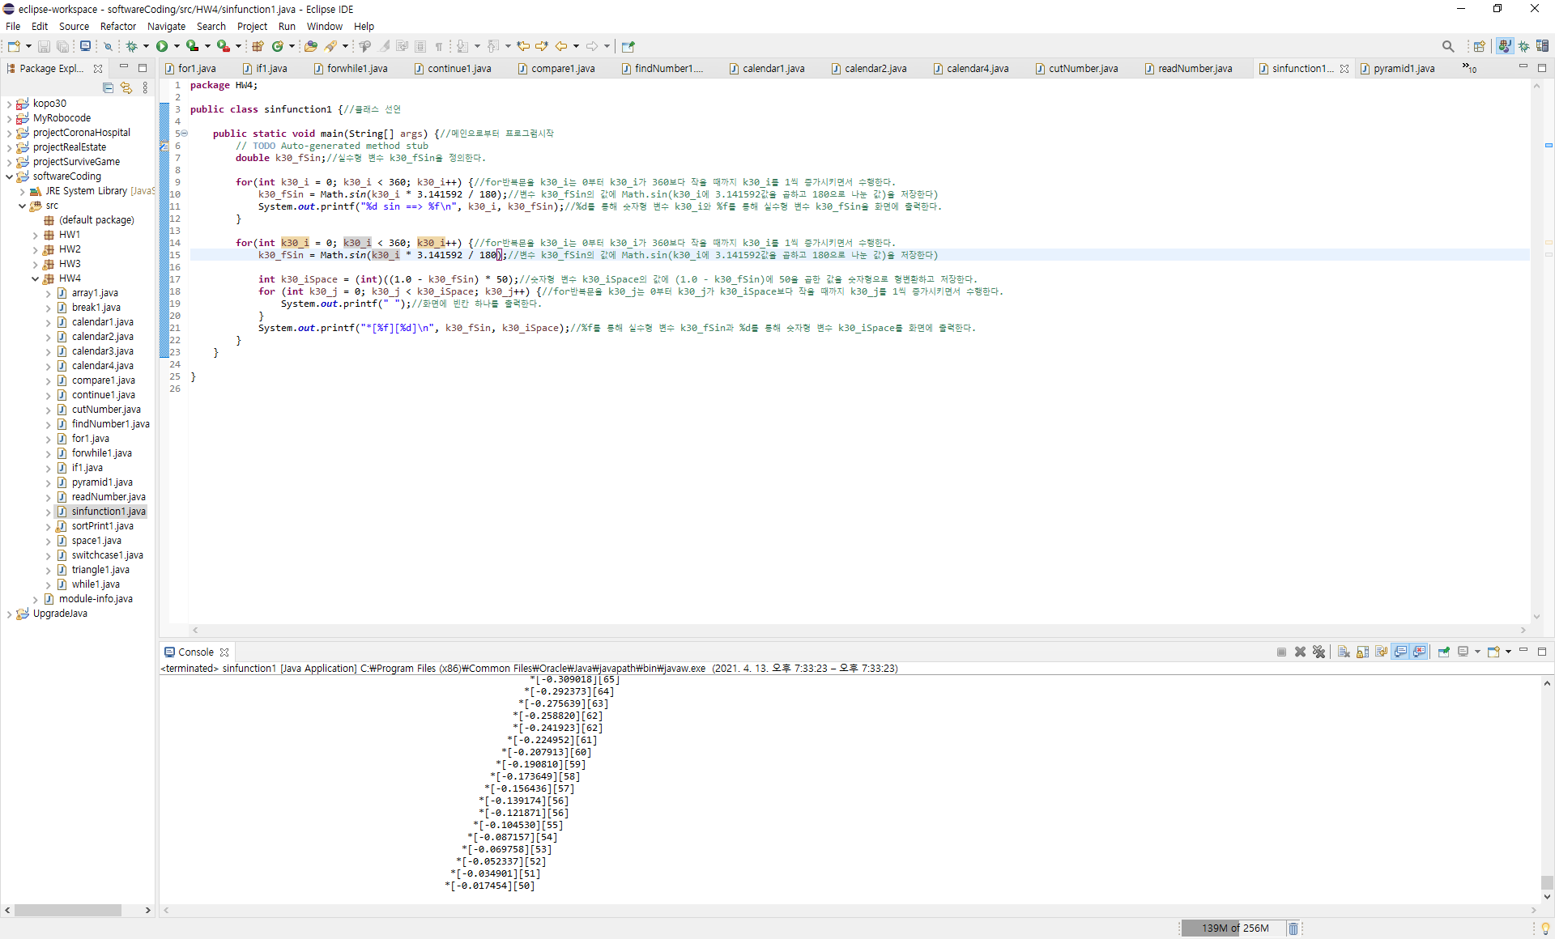
4. 실습하기 sin함수 그래프
double k30_fSin;
for(int k30_i = 0; k30_i < 360; k30_i++) {
k30_fSin = Math.sin(k30_i * 3.141592 / 180);
System.out.printf(“%d sin ➔ %f\n”, k30_i, k30_fSin);
}
for (int k30_i = 0; k30_i < 360; k30_i++) {
k30_fSin = Math.sin(k30_i * 3.141592 / 180);
int k30_iSpace = (int)((1.0 – k30_fSin) * 50);
for(int k30_j = 0; k30_j < k30_iSpace; k30_j++) System.out.printf(“ “);
System.out.printf(“*[%f][%d]\n”, k30_fSin, k30_iSpace);
}
Notes:
타입을 변환하는 경우에는 형변환을 명시해주는 것이 원칙이지만…
크기가 작은 타입에서 큰타입으로 변환하는 경우에는 형변환을 생략할 수 있습니다.
형변환을 생략했다고 해서 형변환이 안되는 것은 아니고…
실행시에 컴퓨터에 의해서 자동적으로 형변환이 됩니다.
반대로 큰 타입에서 작은 타입으로 형변환하는 경우에는 반드시 명시적으로 형변환을 해줘야합니다.
그렇지 않으면 컴파일 시에 에러가 발생합니다.
큰타입에서 작은 타입으로 변환하는 경우에는 값손실이 발생할 수 있지만,
작은 타입에서 큰 타입으로 변환하는 경우에는 값손실이 발생하지 않기 때문에
형변환을 자동적으로 수행하도록 허용하는 것입니다.
형변환 과정을 그림으로 보면…
Byte를 int로 변환하는 경우에는 1바이트를 4바이트에 저장하는 것이기 때문에
나머지 빈자리 3바이트를 0으로 채우기만 하면 되므로 원래의 값이 손실없이 보존됩니다.
그러나 int를 byte로 변환하는 경우에는 4바이트의 값을 1바이트에 저장하는 것이기 때문에
원래의 4바이트 중에서 앞의 3바이트를 잃게 되므로 값손실이 발생할 수 있습니다.
아래 그림에서 화살표 방향으로의 변환은 형변환을 생략할 수 있다는 것을 의미합니다.
Short과 char는 같은 2바이트이지만 표현할 수 있는 값의 범위가 서로 다르기 때문에 자동형변환이 되지 않습니다.
Long이 8바이트인데도 4바이트인 float로 자동형변환이 되는 이유는
Float가 4바이트이지만, long과는 표현방식이 달라서 더 큰 범위를 표현할 수 있기 때문입니다.
형변환을 할 때는 형변환을 명시적으로 해주면 제일 확실하겠지만,
자동형변환되는 경우에는 생략하는 것이 보다 깔끔한 코딩이 될 것입니다.

Slide 22
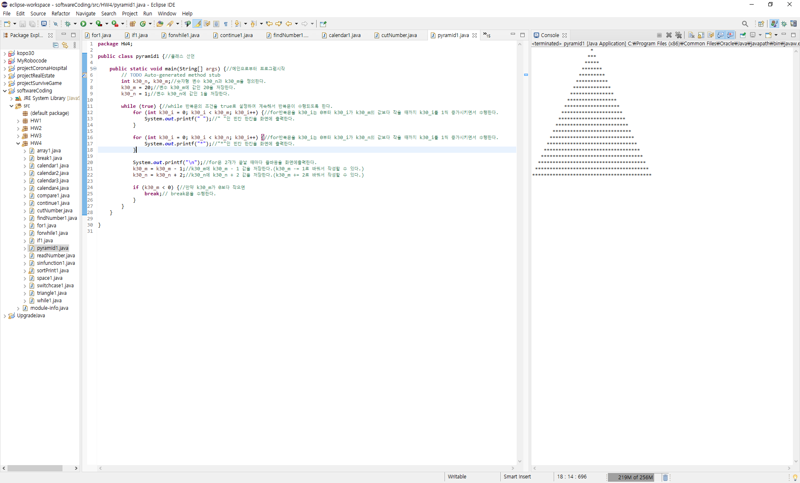
4. 실습하기 피라미드 찍기
int k30_n, k30_m;
k30_m = 20; k30_n = 1;
while (true) {
for(int k30_i = 0; k30_i < k30_m; k30_i++)
System.out.printf(“ “);
for(int k30_i = 0; k30_i < k30_n; k30_i++)
System.out.printf(“*“);
k30_m = k30_m – 1;
k30_n = k30_n + 2;
if( k30_m < 0) break;
}
Notes:
타입을 변환하는 경우에는 형변환을 명시해주는 것이 원칙이지만…
크기가 작은 타입에서 큰타입으로 변환하는 경우에는 형변환을 생략할 수 있습니다.
형변환을 생략했다고 해서 형변환이 안되는 것은 아니고…
실행시에 컴퓨터에 의해서 자동적으로 형변환이 됩니다.
반대로 큰 타입에서 작은 타입으로 형변환하는 경우에는 반드시 명시적으로 형변환을 해줘야합니다.
그렇지 않으면 컴파일 시에 에러가 발생합니다.
큰타입에서 작은 타입으로 변환하는 경우에는 값손실이 발생할 수 있지만,
작은 타입에서 큰 타입으로 변환하는 경우에는 값손실이 발생하지 않기 때문에
형변환을 자동적으로 수행하도록 허용하는 것입니다.
형변환 과정을 그림으로 보면…
Byte를 int로 변환하는 경우에는 1바이트를 4바이트에 저장하는 것이기 때문에
나머지 빈자리 3바이트를 0으로 채우기만 하면 되므로 원래의 값이 손실없이 보존됩니다.
그러나 int를 byte로 변환하는 경우에는 4바이트의 값을 1바이트에 저장하는 것이기 때문에
원래의 4바이트 중에서 앞의 3바이트를 잃게 되므로 값손실이 발생할 수 있습니다.
아래 그림에서 화살표 방향으로의 변환은 형변환을 생략할 수 있다는 것을 의미합니다.
Short과 char는 같은 2바이트이지만 표현할 수 있는 값의 범위가 서로 다르기 때문에 자동형변환이 되지 않습니다.
Long이 8바이트인데도 4바이트인 float로 자동형변환이 되는 이유는
Float가 4바이트이지만, long과는 표현방식이 달라서 더 큰 범위를 표현할 수 있기 때문입니다.
형변환을 할 때는 형변환을 명시적으로 해주면 제일 확실하겠지만,
자동형변환되는 경우에는 생략하는 것이 보다 깔끔한 코딩이 될 것입니다.

Slide 23
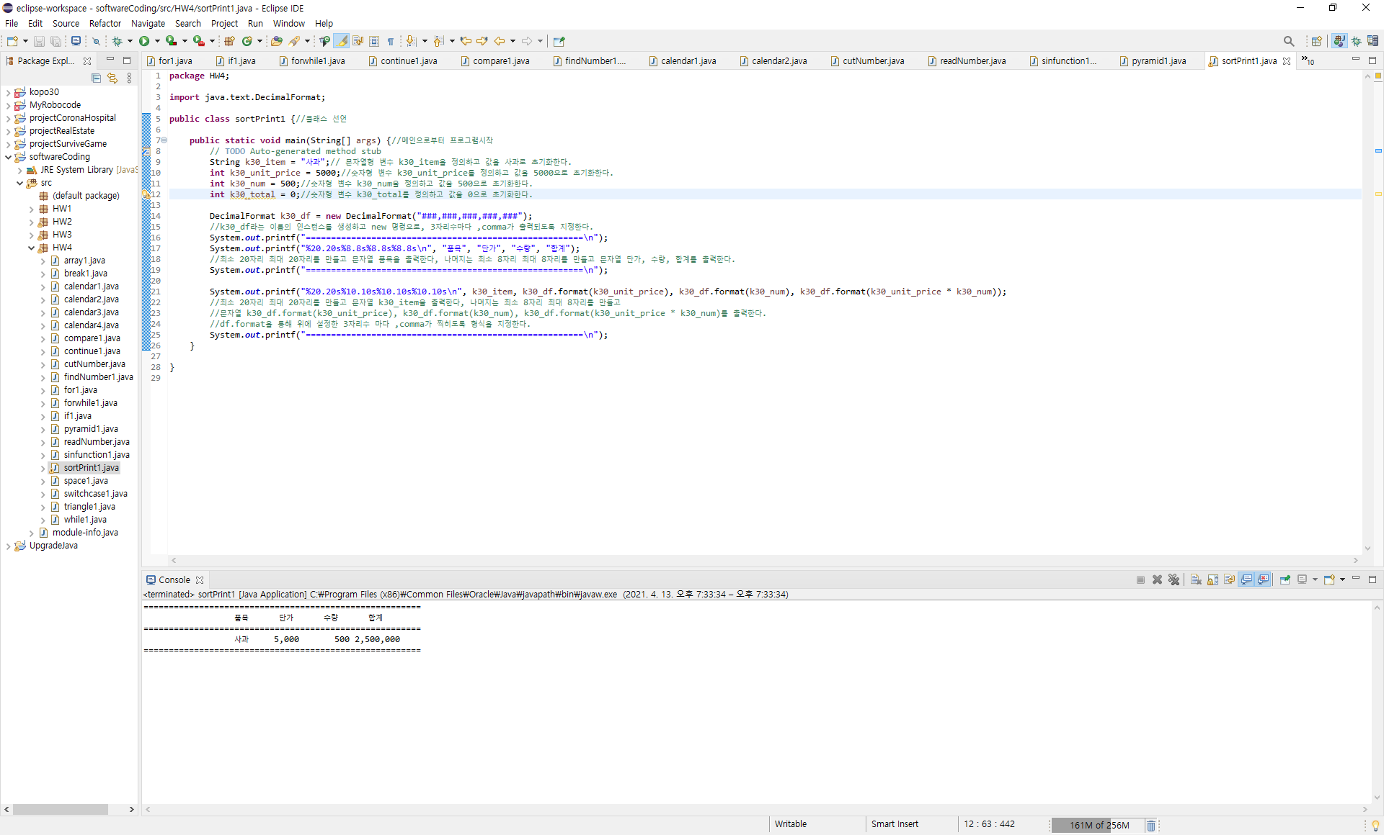
4. 실습하기 칸맞춰 인쇄
String k30_item = “사과”;
int k30_unit_price = 5000;
int k30_num = 500;
int k30_total = 0;
DecimalFormat df = new DecimalFormat(“###,###,###,###,###”);
System.out.printf(“===================\n”);
System.out.printf(“%20.20s%8.8s%8.8s%8.8s\n”, “품목”, “단가“, “수량”, “합계“);
System.out.printf(“===================\n”);
System.out.printf(“%20.20s%10.10s%10.10s%10.10s\n”, k30_item, df.format(k30_unit_price), df.format(k30_num), df.format(k30_unit_price * k30_num));
System.out.printf(“===================\n”);
Notes:
타입을 변환하는 경우에는 형변환을 명시해주는 것이 원칙이지만…
크기가 작은 타입에서 큰타입으로 변환하는 경우에는 형변환을 생략할 수 있습니다.
형변환을 생략했다고 해서 형변환이 안되는 것은 아니고…
실행시에 컴퓨터에 의해서 자동적으로 형변환이 됩니다.
반대로 큰 타입에서 작은 타입으로 형변환하는 경우에는 반드시 명시적으로 형변환을 해줘야합니다.
그렇지 않으면 컴파일 시에 에러가 발생합니다.
큰타입에서 작은 타입으로 변환하는 경우에는 값손실이 발생할 수 있지만,
작은 타입에서 큰 타입으로 변환하는 경우에는 값손실이 발생하지 않기 때문에
형변환을 자동적으로 수행하도록 허용하는 것입니다.
형변환 과정을 그림으로 보면…
Byte를 int로 변환하는 경우에는 1바이트를 4바이트에 저장하는 것이기 때문에
나머지 빈자리 3바이트를 0으로 채우기만 하면 되므로 원래의 값이 손실없이 보존됩니다.
그러나 int를 byte로 변환하는 경우에는 4바이트의 값을 1바이트에 저장하는 것이기 때문에
원래의 4바이트 중에서 앞의 3바이트를 잃게 되므로 값손실이 발생할 수 있습니다.
아래 그림에서 화살표 방향으로의 변환은 형변환을 생략할 수 있다는 것을 의미합니다.
Short과 char는 같은 2바이트이지만 표현할 수 있는 값의 범위가 서로 다르기 때문에 자동형변환이 되지 않습니다.
Long이 8바이트인데도 4바이트인 float로 자동형변환이 되는 이유는
Float가 4바이트이지만, long과는 표현방식이 달라서 더 큰 범위를 표현할 수 있기 때문입니다.
형변환을 할 때는 형변환을 명시적으로 해주면 제일 확실하겠지만,
자동형변환되는 경우에는 생략하는 것이 보다 깔끔한 코딩이 될 것입니다.

